Slide 1

Conceptos básicos de las computadoras (macOS 11)
Nombre del instructor voluntario:
Afiliación del instructor:
Nombre del lugar:
Su logotipo aquí
Proporcionado por AT&T y Public Library Association.
Notes:
NOTA AL INSTRUCTOR: Actualice esta diapositiva con la información apropiada:
Nombre del instructor
Afiliación del instructor (por ejemplo, empleado de AT&T, miembro del personal de la biblioteca, voluntario de la comunidad, etc.)
Nombre del lugar
NOTA AL INSTRUCTOR: Antes del taller, revise la Reseña del instructor para obtener orientación sobre lo que debe hacer para prepararse para el taller. Encontrará notas sobre cómo llevar a cabo el taller y detalles sobre lo que debe hacer una vez que termine el taller.
NOTA AL INSTRUCTOR: Utilice la Guía del instructor voluntario para los temas de conversación de la presentación. En ese documento, las anotaciones de las diapositivas comienzan en la página 6.
El taller de hoy lo proporcionan AT&T y la Asociación de Bibliotecas Públicas.
NOTA AL INSTRUCTOR: Incluya un agradecimiento al colaborador de la comunidad, si corresponde.
Mi nombre es <escriba su nombre> y soy <breve descripción de sí mismo>. Antes de comenzar, aquí hay algunos elementos de gestión administrativa que deben conocer: <mencione los elementos que son relevantes para su taller>:
¿Dónde están los baños?
¿Dónde están las salidas de emergencia?
Cuándo/cómo hacer preguntas: tenga en cuenta dónde ubicar el número de página en cada diapositiva para que los participantes tomen nota de las preguntas que formularán más adelante.
Si tiene un teléfono celular con usted, asegúrese de apagarlo o ponerlo en silencio.
¿Habrá un descanso?
NOTA AL INSTRUCTOR: Utilice la Guía del instructor voluntario para los temas de conversación de la presentación. En ese documento, las anotaciones de las diapositivas comienzan en la página 6.
El taller de hoy lo proporcionan AT&T y la Asociación de Bibliotecas Públicas.
NOTA AL INSTRUCTOR: Incluya un agradecimiento al colaborador de la comunidad, si corresponde.
Mi nombre es <escriba su nombre> y soy <breve descripción de sí mismo>. Antes de comenzar, aquí hay algunos elementos de gestión administrativa que deben conocer: <mencione los elementos que son relevantes para su taller>:
¿Dónde están los baños?
¿Dónde están las salidas de emergencia?
Cuándo/cómo hacer preguntas: tenga en cuenta dónde ubicar el número de página en cada diapositiva para que los participantes tomen nota de las preguntas que formularán más adelante.
Si tiene un teléfono celular con usted, asegúrese de apagarlo o ponerlo en silencio.
¿Habrá un descanso?

Slide 2
Agenda de hoy
Introducción
  Aprender sobre los sistemas operativos Mac
Desarrollo de habilidades
  Buscar y navegar por el escritorio
  Buscar y organizar los archivos y las carpetas
  Administrar las ventanas de una aplicación
  Guardar y cerrar archivos
  Eliminar archivos
Consejos para usar un sistema operativo Mac
Práctica
Notes:
En el taller de hoy, aprenderán sobre un sistema operativo de las computadoras. Aquí se incluye una vista previa de lo que aprenderán.
Introducción
Aprender sobre los sistemas operativos
Desarrollo de habilidades
Buscar y navegar por el escritorio
Buscar y organizar los archivos y las carpetas
Administrar las ventanas de una aplicación
Guardar y cerrar archivos
Eliminar archivos
Consejos para usar un sistema operativo Mac
Práctica
¡Empecemos!

Slide 3

Introducción
¿Qué tipo de cosas quiere hacer con una computadora?
Notes:
NOTA AL INSTRUCTOR: Pida a los asistentes que respondan la pregunta que aparece en la diapositiva. Espere un momento para que los asistentes piensen en esto. Luego, dirija un breve debate sobre cómo el uso de una computadora puede hacer la vida mejor, más fácil o más divertida. La conversación debe ser de dos o tres minutos.

Slide 4
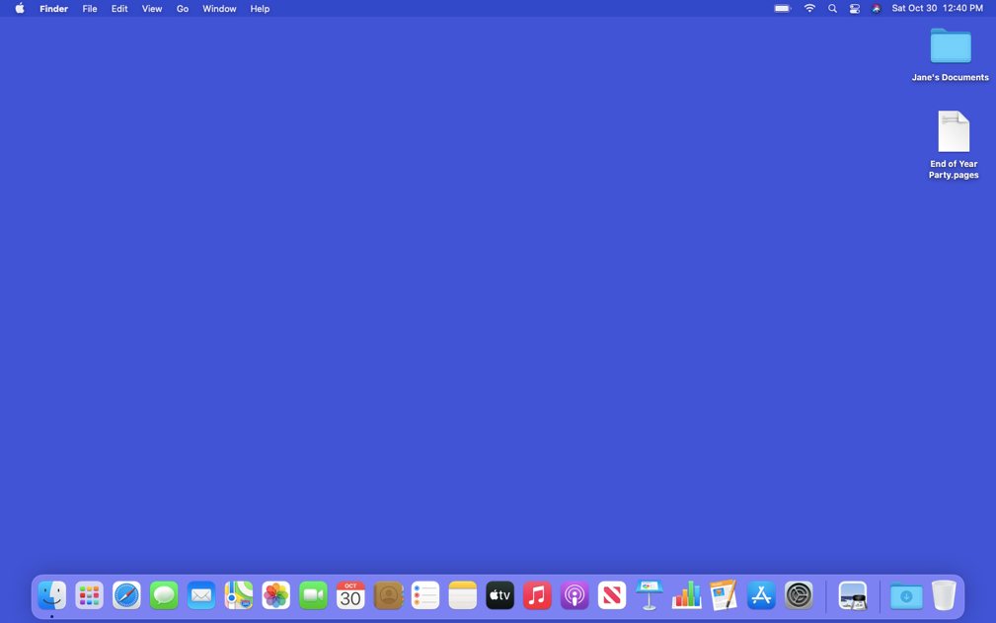

Definición
  Sistema operativo: el software que maneja las funciones de la computadora para asegurar que todo funcione en conjunto.
Notes:
Introducción al sistema operativo macOS 11
El sistema operativo es el software que maneja las funciones de la computadora para asegurar que todo funcione en conjunto.

Slide 5

Definición (continuación)
  Sistema operativo
Notes:
Introducción al sistema operativo macOS 11
Su cerebro trabaja para dirigir su cuerpo y asegurarse de que usted esté respirando y su corazón esté bombeando. De manera similar, el sistema operativo administra las funciones de la computadora para asegurarse de que todo trabaje en conjunto.
El sistema operativo de una computadora Mac se llama macOS (pronunciado “Mac oh ess”).

Slide 6


Definición (continuación)
  Sistema operativo
Notes:
NOTA AL INSTRUCTOR: Use PowerPoint o haga una demostración en vivo.
Introducción al sistema operativo macOS 11
Puede saber la versión del sistema operativo que tiene por el número que le sigue. Para ver qué versión de macOS está usando la computadora, haga clic en el ícono de Apple en el escritorio.

Slide 7
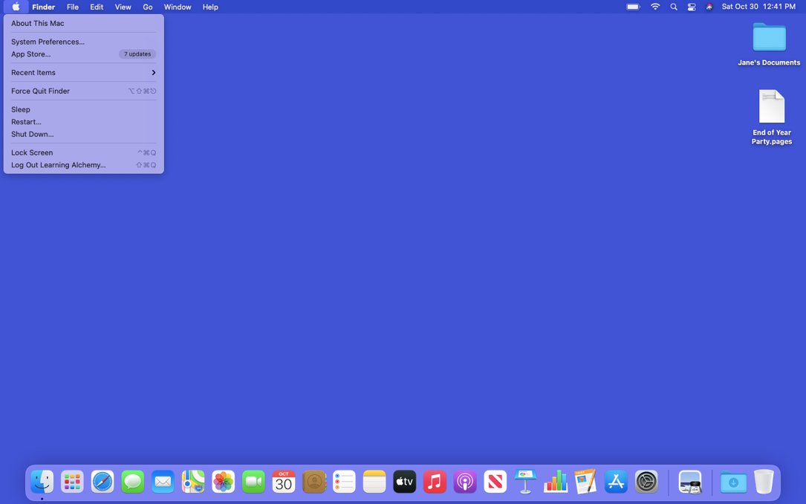
Definición (continuación)
  Sistema operativo
Notes:
NOTA AL INSTRUCTOR: Use PowerPoint o haga una demostración en vivo.
Introducción al sistema operativo macOS 11
Luego, seleccione "About this Mac" (Acerca de esta Mac) en el menú desplegable.

Slide 8
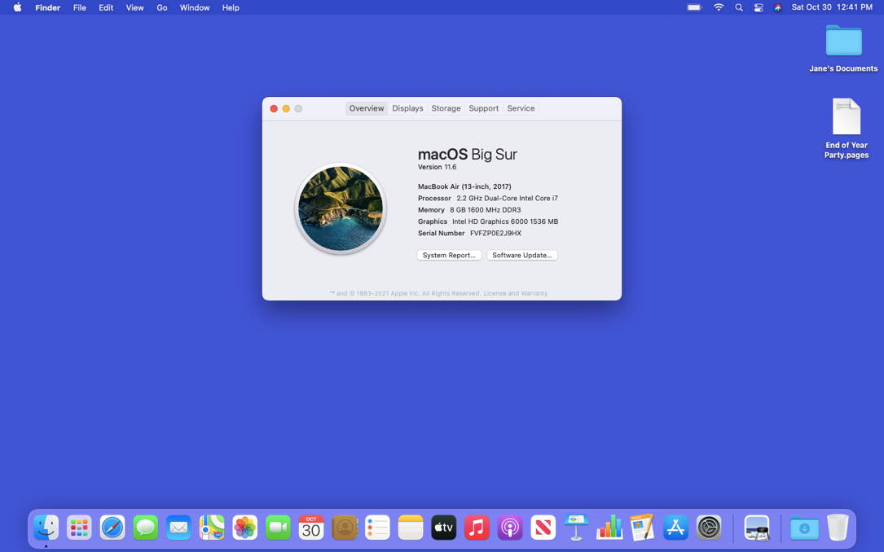
Definición (continuación)
  Sistema operativo
Notes:
NOTA AL INSTRUCTOR: Use PowerPoint o haga una demostración en vivo.
Introducción al sistema operativo macOS 11
Aparece un cuadro de diálogo que le permite saber la versión de macOS que está utilizando. En este ejemplo, la computadora ejecuta macOS Big Sur, el nombre de macOS 11.

Slide 9
Trabajar desde el escritorio
Notes:
NOTA AL INSTRUCTOR: Use PowerPoint o haga una demostración en vivo.
Demuestre las funciones principales del escritorio de macOS 11.
Este es el escritorio de macOS 11. Exploremos las diferentes secciones del escritorio de la computadora, incluidos el Dock, el menú Apple y más.
Si está utilizando una computadora Apple que tiene una versión diferente del sistema operativo, el escritorio podría tener otro aspecto.

Slide 10

Trabajar desde el escritorio (continuación)
Notes:
NOTA AL INSTRUCTOR: Use PowerPoint o haga una demostración en vivo.
Demuestre las funciones principales del escritorio de macOS 11.
El escritorio de macOS 11 es como la parte superior de su escritorio en casa o en el trabajo. Es donde guarda diferentes carpetas con papeles y otras herramientas que necesita para hacer las tareas, como una calculadora, un bolígrafo o un libro de referencia.
Al igual que tiene carpetas y herramientas en su escritorio físico, también tiene esas herramientas y carpetas en la computadora, a las que puede acceder a través del escritorio.

Slide 11
Trabajar desde el escritorio (continuación)
Dock: Por lo general, se sitúa en la parte inferior de la pantalla; es donde encuentra las aplicaciones a las que accede con frecuencia, abre archivos y vacía la papelera.
Notes:
NOTA AL INSTRUCTOR: Use PowerPoint o haga una demostración en vivo.
Demuestre las funciones principales del escritorio de macOS 11.
El Dock generalmente se encuentra en la parte inferior de la pantalla, pero también puede aparecer en el lado izquierdo o derecho del escritorio. Aquí es donde puede encontrar aplicaciones a las que accede con frecuencia, abrir archivos y vaciar la papelera.

Slide 12



Trabajar desde el escritorio (continuación)
Aplicaciones: Herramientas que le permiten hacer cosas en una computadora.
Notes:
NOTA AL INSTRUCTOR: Use PowerPoint o haga una demostración en vivo.
Demuestre las funciones principales del escritorio de macOS 11.
Las aplicaciones son herramientas que le permiten hacer cosas en una computadora. En el ejemplo de hoy, usaremos Pages, que le permite abrir un documento. También usaremos Photos, que le permite ver y administrar sus fotos. Y luego usaremos una calculadora, que le permite hacer operaciones matemáticas.

Slide 13

Trabajar desde el escritorio (continuación)
Launchpad: Enumera todas las aplicaciones disponibles en la computadora.
Notes:
NOTA AL INSTRUCTOR: Use PowerPoint o haga una demostración en vivo.
Demuestre las funciones principales del escritorio de macOS 11.
El Dock enumera las aplicaciones más utilizadas en la computadora. Si desea ver todas las aplicaciones en una computadora, haga clic en el ícono de Launchpad. Para abrir una aplicación desde el Launchpad, haga un solo clic en el ícono.

Slide 14
Trabajar desde el escritorio (continuación)
Barra de menú: Incluye el menú Apple, la fecha, la hora, el control del volumen y más. La barra de menú cambia según el programa que esté abierto.
Notes:
NOTA AL INSTRUCTOR: Use PowerPoint o haga una demostración en vivo.
Demuestre las funciones principales del escritorio de macOS 11.
La barra de menú incluye el menú Apple, la fecha, la hora, el control del volumen y más. La barra de menú cambia según el programa que esté abierto.
NOTA AL INSTRUCTOR: Señale las partes de la barra de menú en la pantalla.

Slide 15




Trabajar desde el escritorio (continuación)
Siri: Un asistente virtual que responde a los comandos de voz usando los altavoces de la computadora.
Notes:
NOTA AL INSTRUCTOR: Use PowerPoint o haga una demostración en vivo.
Demuestre las funciones principales del escritorio de macOS 11.
Siri es un asistente virtual que responde a los comandos de voz usando los altavoces de la computadora. Para pedir ayuda a Siri, haga clic en el ícono y hágale a Siri su pregunta o solicitud. Por ejemplo, podría preguntar: “Siri, ¿cómo está el clima hoy en Chicago?”

Slide 16

Trabajar desde el escritorio (continuación)
Búsqueda: Encuentre un archivo específico, una configuración de la computadora o una aplicación en una computadora.
Notes:
NOTA AL INSTRUCTOR: Use PowerPoint o haga una demostración en vivo.
Demuestre las funciones principales del escritorio de macOS 11.
¿Qué sucede si no puede encontrar lo que está buscando en su computadora? Por ejemplo, es posible que desee buscar un archivo específico, una determinada configuración de la computadora o una aplicación. En ese caso, puede usar "Search" (Búsqueda) que se encuentra en la barra de menú.

Slide 17

Trabajar desde el escritorio (continuación)
Diferentes maneras de abrir una aplicación
Haga doble clic en el ícono del escritorio
Haga un solo clic en el ícono del Dock
Haga un solo clic en el menú de Launchpad
Busque y haga un solo clic en las opciones usando Siri o "Search" (Búsqueda)
Notes:
NOTA AL INSTRUCTOR: Use la diapositiva de PowerPoint para mostrar la lista.
Demuestre las funciones principales del escritorio de macOS 11.
Hay más de una manera de abrir una aplicación en una computadora. Puede hacer doble clic en un ícono del escritorio, hacer un solo clic en el ícono del Dock, seleccionar la aplicación en el menú de Launchpad o buscar y seleccionar la aplicación con el asistente virtual Siri o en "Search" (Búsqueda).
NOTA AL INSTRUCTOR: Antes de pasar a la Actividad 1, revise las preguntas del "lugar de estacionamiento". Si no hay preguntas en el "lugar de estacionamiento", averigüe con los asistentes si tienen alguna pregunta antes de pasar a la Actividad 1. Para obtener detalles sobre el concepto del lugar de estacionamiento, consulte la sección "Antes de que comience el taller" de la Reseña del instructor.

Slide 18
Actividad 1
Notes:
NOTA AL INSTRUCTOR: Repase los temas aprendidos en esta sección. Vaya al escritorio. Pida a los alumnos que digan en voz alta las respuestas a estas preguntas. Si los alumnos tienen computadoras, anímelos a seguirlo en sus computadoras. Invítelos a decir las respuestas y, luego, confirme la respuesta correcta para que actualicen su Hoja de actividades.
Practiquemos lo que ha aprendido.

Slide 19
ACTIVIDAD 1: Trabajar desde el escritorio
Utilice el escritorio de la computadora para responder las siguientes preguntas.
Si no tiene una computadora propia, siga al instructor para completar las siguientes tareas.
1. ¿Dónde haría clic para ver la versión de macOS que se está ejecutando en la computadora?
2. Nombre tres formas en las que puede abrir una aplicación como Pages o el navegador Safari.
3. ¿En qué ícono haría clic para buscar un archivo en la computadora usando su voz?
4. ¿Dónde haría clic para apagar la computadora?
Notes:
NOTA AL INSTRUCTOR: Use esta diapositiva para informar sobre la actividad o como guía para usted mismo si está haciendo una demostración.
1. ¿Dónde haría clic para ver la versión de macOS que se está ejecutando en la computadora?
NOTA AL INSTRUCTOR: Demuestre las respuestas una por una y pida a los alumnos que tienen computadora que le sigan.
Respuesta: Ícono de Apple para el Menú → "About This Mac" (Acerca de esta Mac)
2. Nombre tres formas en las que puede abrir una aplicación como Pages o el navegador Safari.
Respuestas:
Desde el ícono del escritorio
Desde el Dock
Desde el menú de Launchpad
Usando Siri o "Search" (Búsqueda)
3. ¿En qué ícono haría clic para buscar un archivo en la computadora usando su voz?
Respuesta: Haría clic en el ícono de Siri en la Barra de menú.
4. ¿Dónde haría clic para apagar la computadora?
NOTA AL INSTRUCTOR: Solo el instructor debe demostrar la respuesta. No apague realmente la computadora.
Respuesta: Haría clic en el ícono de Apple en la esquina superior derecha. Luego, seleccionaría "Shut Down" (Apagar) en el menú desplegable.
Después de que los alumnos completen la Actividad 1:
¡Todos han hecho un excelente trabajo! En la siguiente sección, aprenderán a usar los archivos y carpetas.

Slide 20

Archivos y carpetas
Archivo: Un archivo es un paquete de información.
Notes:
Demuestre cómo usar los archivos y las carpetas en un escritorio de macOS.
¿Qué es un archivo? Un archivo es un paquete de información.

Slide 21




Archivos y carpetas
Aplicaciones: Software o herramientas que le permiten hacer cosas en la computadora con el archivo.
Notes:
Demuestre cómo usar los archivos y las carpetas en un escritorio de macOS.
Las aplicaciones son software o herramientas que le permiten completar tareas. Algunas aplicaciones le permiten trabajar en documentos de texto. Otras le permiten editar imágenes, ver videos, escuchar música o acceder a Internet.

Slide 22
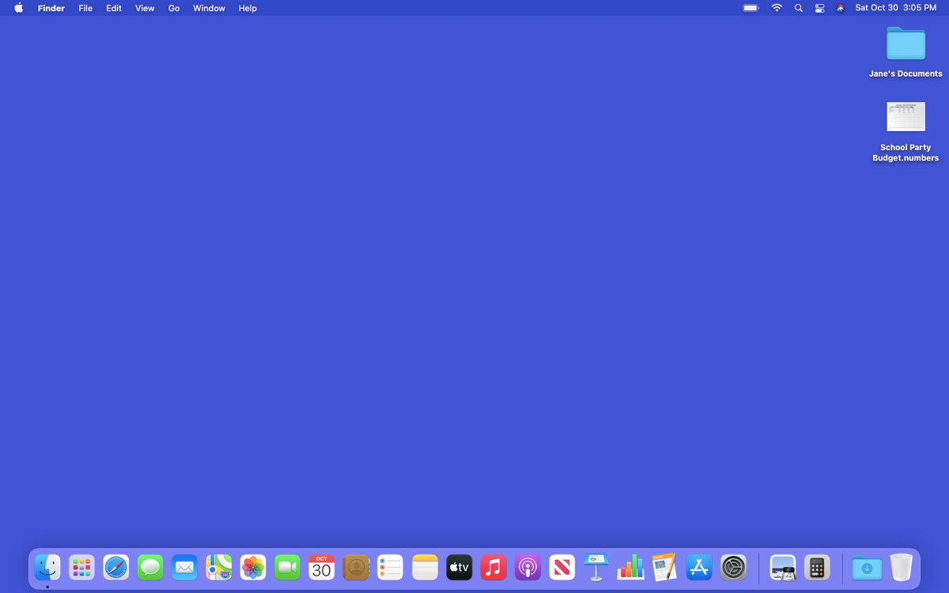
Archivos y carpetas
Abrir un archivo
Notes:
NOTA AL INSTRUCTOR: Use PowerPoint o haga una demostración en vivo.
Demuestre cómo usar los archivos y las carpetas en un escritorio de macOS.
Al igual que una aplicación, hay varias formas de abrir un archivo. Para abrir un archivo en el escritorio, use el ratón o panel táctil para mover el cursor hacia el archivo. Luego, haga doble clic en el archivo para abrirlo. Hagamos un intento.
NOTA AL INSTRUCTOR: Utilice el archivo “School Party Budget.numbers” que descargó antes de la clase para usar como ejemplo.

Slide 23
Archivos y carpetas (continuación)
Abrir un archivo
Notes:
NOTA AL INSTRUCTOR: Use PowerPoint o haga una demostración en vivo.
Demuestre cómo usar los archivos y las carpetas en un escritorio de macOS.
Vamos a abrir el archivo "School Party Budget.numbers". Para abrir el archivo, haga doble clic en él.

Slide 24
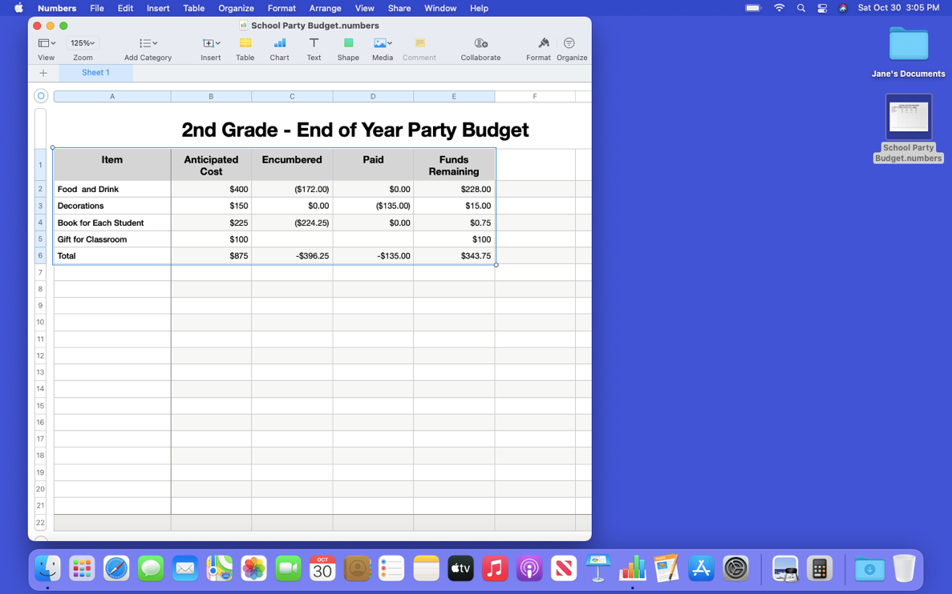
Archivos y carpetas (continuación)
Se abre el archivo
Notes:
NOTA AL INSTRUCTOR: Use PowerPoint o haga una demostración en vivo.
Demuestre cómo usar los archivos y las carpetas en un escritorio de macOS.
Cada vez que abra un archivo, este se abrirá dentro de la aplicación de software relacionada. En el ejemplo de hoy, el archivo se abre en Numbers, ya que esa fue la aplicación que se usó para crearlo.
NOTA AL INSTRUCTOR: Si está haciendo una demostración en vivo, cierre el archivo antes de pasar a la siguiente tarea.

Slide 25
Archivos y carpetas (continuación)
Abrir un archivo en una carpeta
Notes:
NOTA AL INSTRUCTOR: Use PowerPoint o haga una demostración en vivo.
Demuestre cómo usar los archivos y las carpetas en un escritorio de macOS.
También puede abrir archivos que están dentro de las carpetas. Quiero abrir un archivo que está dentro de la carpeta "Jane's Documents" (Documentos de Jane). Para ver los archivos que están dentro de la carpeta, haría doble clic en ella.

Slide 26
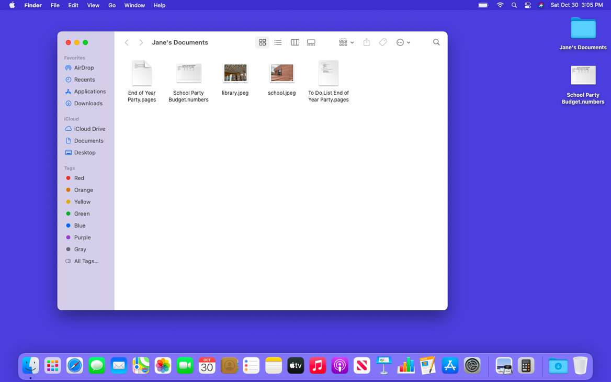
Archivos y carpetas (continuación)
Abrir una carpeta
Notes:
NOTA AL INSTRUCTOR: Use PowerPoint o haga una demostración en vivo.
Demuestre cómo usar los archivos y las carpetas en un escritorio de macOS.
Y la carpeta se abre y enumera los archivos que están dentro de ella.

Slide 27
Archivos y carpetas (continuación)
Abrir una carpeta
Notes:
NOTA AL INSTRUCTOR: Use PowerPoint o haga una demostración en vivo.
Demuestre cómo usar los archivos y las carpetas en un escritorio de macOS.
¿Cómo abriría el archivo "End of Year Party.pages”?
NOTA AL INSTRUCTOR: Pida a los alumnos que digan en voz alta las respuestas a esta pregunta.
NOTA AL INSTRUCTOR: Utilice el archivo "End of Year Party.pages" que se encuentra en la carpeta "Jane's Documents" (Documentos de Jane) que descargó antes de la clase.

Slide 28
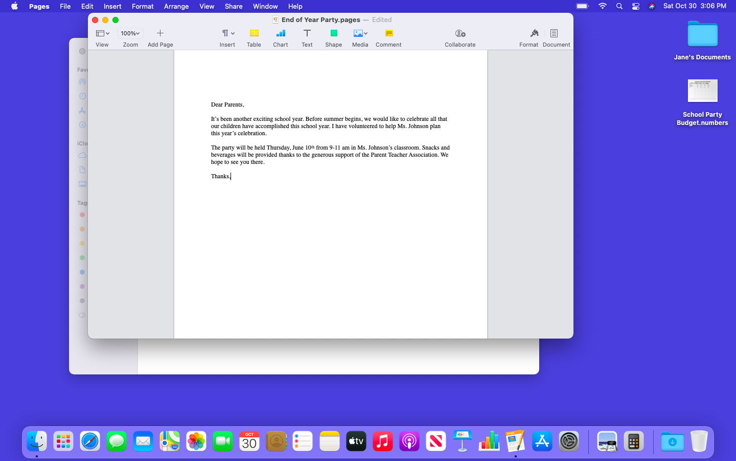
Archivos y carpetas (continuación)
Notes:
NOTA AL INSTRUCTOR: Use PowerPoint o haga una demostración en vivo.
Demuestre cómo usar los archivos y las carpetas en un escritorio de macOS.
¡Correcto! Haría doble clic en el archivo. Al hacerlo, este se abre.
NOTA AL INSTRUCTOR: Demuestre cómo abrir el archivo haciendo doble clic en el archivo denominado "End of Year Party.pages".
NOTA AL INSTRUCTOR: Si realiza una demostración en vivo, cierre la carpeta antes de pasar a la siguiente tarea, pero deje el archivo abierto.

Slide 29
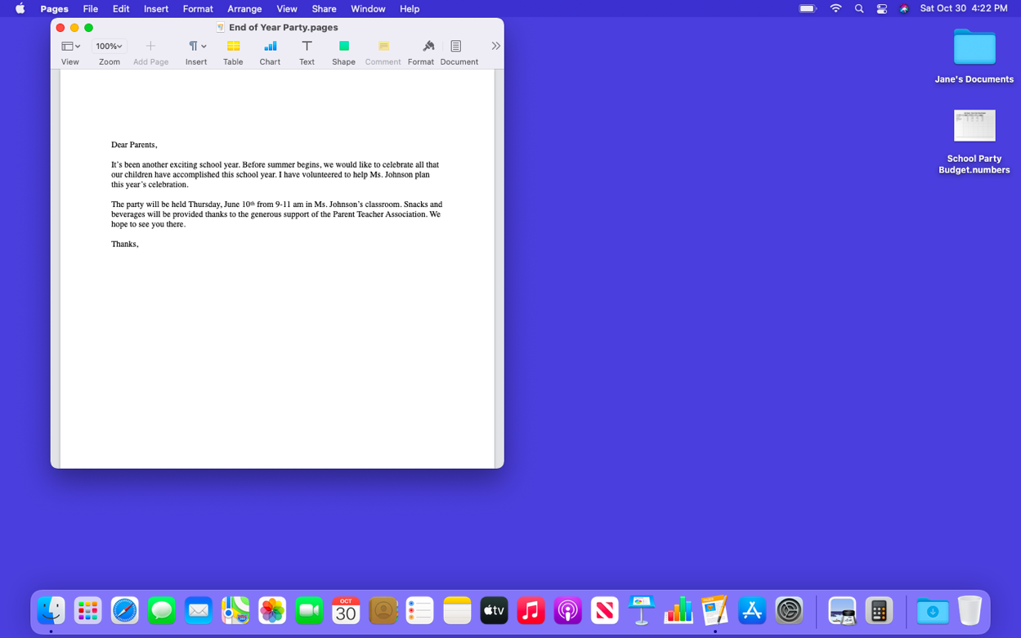
Archivos y carpetas (continuación)
¿Qué es una ventana?
Notes:
NOTA AL INSTRUCTOR: Use PowerPoint o haga una demostración en vivo.
Demuestre cómo usar las ventanas en un escritorio de macOS.
Cada vez que abre y usa aplicaciones, archivos y carpetas, estos aparecen dentro de una ventana. La ventana es su área de trabajo.
NOTA AL INSTRUCTOR: Utilice el archivo “End of Year Party.pages” para demostrar cómo cambiar el tamaño de la ventana.

Slide 30
Archivos y carpetas (continuación)
Cambiar el tamaño de la ventana
Notes:
NOTA AL INSTRUCTOR: Use PowerPoint o haga una demostración en vivo.
Demuestre cómo usar las ventanas en un escritorio de macOS. Modifique el tamaño de una ventana.
A veces, la ventana puede ser demasiado grande o demasiado pequeña. Para cambiar el tamaño de la ventana, use el ratón o panel táctil para colocar el cursor en el borde de la ventana.

Slide 31



Archivos y carpetas (continuación)
Cambiar el tamaño de la ventana
Notes:
NOTA AL INSTRUCTOR: Use PowerPoint o haga una demostración en vivo.
Demuestre cómo usar las ventanas en un escritorio de macOS. Modifique el tamaño de una ventana.
Cuando haga esto, el cursor se convertirá en una flecha de dos puntas.
Luego, puede hacer clic y mantener presionado el botón izquierdo del ratón para "agarrar" los bordes de la ventana. Luego, arrastre el ratón hacia la izquierda para cambiar el tamaño de la ventana.

Slide 32
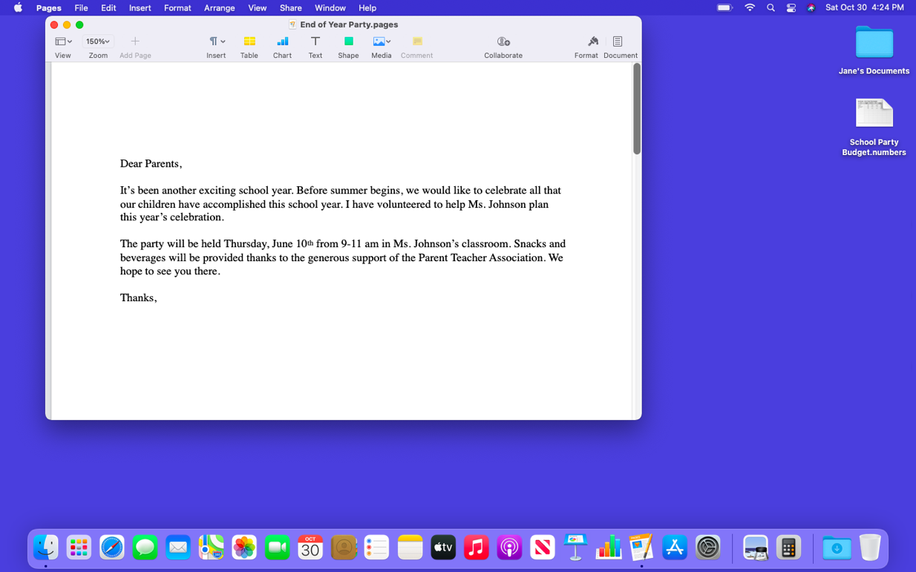
Archivos y carpetas (continuación)
Cambiar el tamaño de la ventana
Notes:
NOTA AL INSTRUCTOR: Use PowerPoint o haga una demostración en vivo.
Demuestre cómo usar las ventanas en un escritorio de macOS. Modifique el tamaño de una ventana.
Suelte el botón del ratón cuando la ventana tenga el tamaño deseado.

Slide 33
Archivos y carpetas (continuación)
Notes:
NOTA AL INSTRUCTOR: Use PowerPoint o haga una demostración en vivo.
Demuestre cómo usar las ventanas en un escritorio de macOS.
En la parte superior de la ventana, hay herramientas que le ayudan a controlar el tamaño y la forma de la ventana.

Slide 34

Archivos y carpetas (continuación)
Botón de maximizar: Expanda la ventana para que ocupe todo el escritorio.
Notes:
NOTA AL INSTRUCTOR: Use PowerPoint o haga una demostración en vivo.
Demuestre cómo usar las ventanas en un escritorio de macOS.
Si desea que la ventana ocupe todo el escritorio, puede hacer clic en el botón verde de la esquina superior izquierda de la ventana. Hagamos un intento.

Slide 35

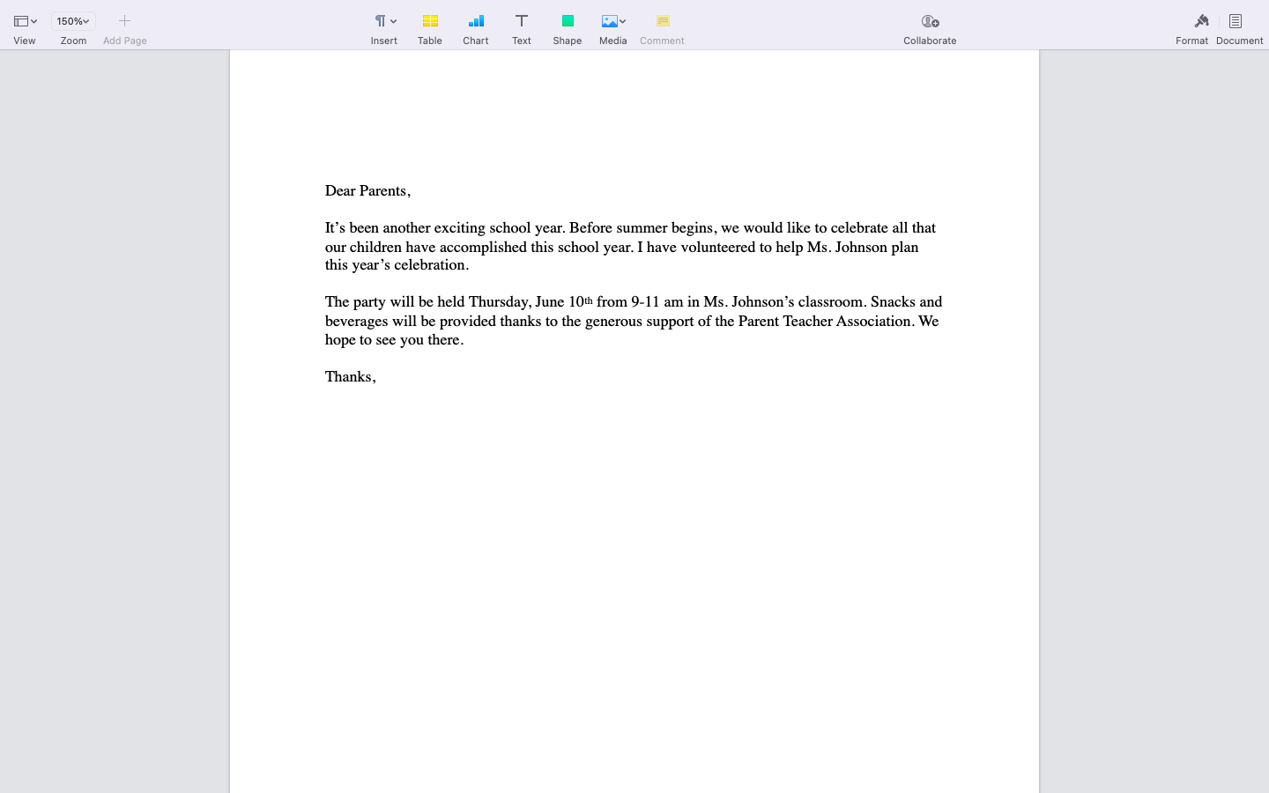
Archivos y carpetas (continuación)
Maximizar la ventana
Notes:
NOTA AL INSTRUCTOR: Use PowerPoint o haga una demostración en vivo.
Demuestre cómo usar las ventanas en un escritorio de macOS.
Al hacer clic sobre el botón verde, la ventana ocupa toda la pantalla. Hacer la ventana más pequeña de nuevo puede ser un poco complicado, ya que la barra de menú está oculta. Para ver el menú cuando una ventana está en pantalla completa, debe mover el ratón hacia la parte superior de la pantalla.

Slide 36
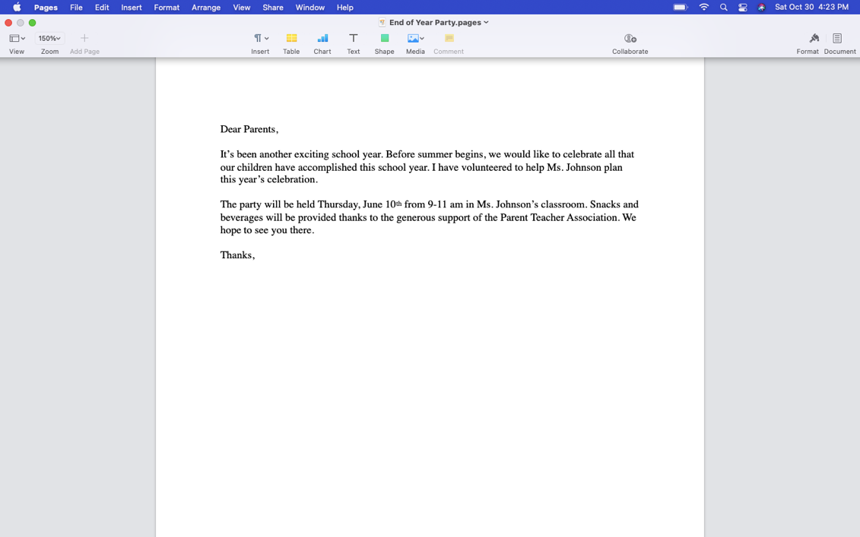
Archivos y carpetas (continuación)
Restaurar: Devuelve la ventana al tamaño que tenía antes de maximizarla.
Notes:
NOTA AL INSTRUCTOR: Use PowerPoint o haga una demostración en vivo.
Demuestre cómo usar las ventanas en un escritorio de macOS.
La barra de menú vuelve a aparecer y el botón verde está visible. ¿Qué sucede cuando hace clic en el botón verde?

Slide 37

Archivos y carpetas (continuación)
Ventana restaurada
Notes:
NOTA AL INSTRUCTOR: Use PowerPoint o haga una demostración en vivo.
Demuestre cómo usar las ventanas en un escritorio de macOS.
La ventana vuelve a su tamaño original.

Slide 38

Archivos y carpetas (continuación)
Desplazar: Utilice esta herramienta para ver más contenidos del archivo que no están visibles en la pantalla actual.
Notes:
NOTA AL INSTRUCTOR: Use PowerPoint o haga una demostración en vivo.
Demuestre cómo usar las ventanas en un escritorio de macOS.
Puede desplazarse por la ventana para visualizar diferentes partes del documento. El desplazamiento le permite moverse hacia arriba y hacia abajo en la página, de manera similar a pasar las páginas de un documento de varias páginas.

Slide 39
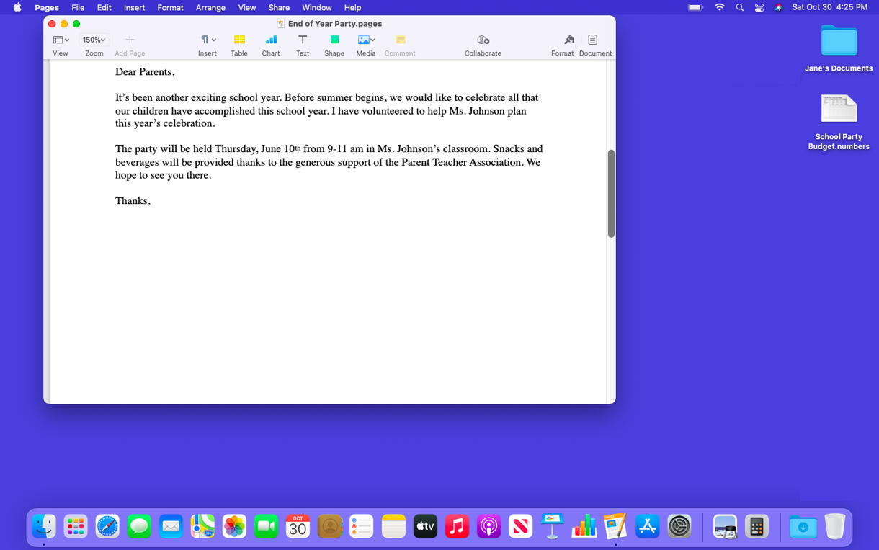
Archivos y carpetas (continuación)
Desplazamiento
Notes:
NOTA AL INSTRUCTOR: Use PowerPoint o haga una demostración en vivo.
Demuestre cómo usar las ventanas en un escritorio de macOS.
Para desplazarse, mueva el cursor a la barra de desplazamiento. Luego, haga clic y mantenga presionado el botón izquierdo del ratón para "agarrar" la barra. Después de eso, arrástrela para moverse hacia abajo en el documento.

Slide 40
Archivos y carpetas (continuación)
Minimizar: Contraiga la ventana en el Dock en la parte inferior de la pantalla para poder visualizar y usar el escritorio.
Notes:
NOTA AL INSTRUCTOR: Use PowerPoint o haga una demostración en vivo.
Demuestre cómo usar las ventanas en un escritorio de macOS.
Si desea acceder a otros archivos o carpetas en el escritorio mientras este archivo está abierto, haga clic en el botón amarillo en la parte superior izquierda de la ventana para minimizarla. Esto llevará la ventana al Dock en la parte inferior de la pantalla de manera que usted pueda ver y usar el escritorio.

Slide 41
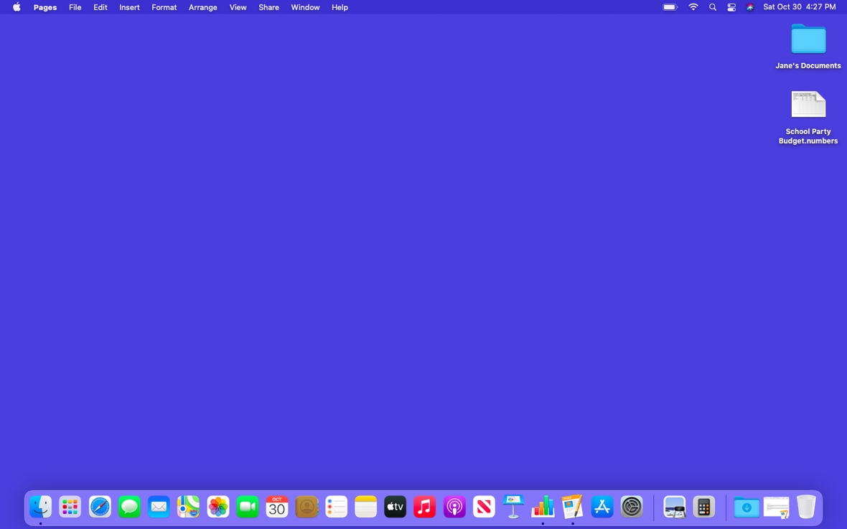
Archivos y carpetas (continuación)
Minimizar
Notes:
NOTA AL INSTRUCTOR: Use PowerPoint o haga una demostración en vivo.
Demuestre cómo usar las ventanas en un escritorio de macOS.
Ahora que el primer archivo se ha minimizado, este aparece en el Dock en la parte inferior como un ícono. Esto libera el escritorio para que pueda encontrar otro archivo.

Slide 42
Archivos y carpetas (continuación)
Trabajar con más de una ventana
Notes:
NOTA AL INSTRUCTOR: Use PowerPoint o haga una demostración en vivo.
Demuestre cómo usar las ventanas en un escritorio de macOS.
Vamos a abrir el archivo "Party Budget.numbers" que se encuentra en el escritorio. ¿Cómo abrimos este archivo?
NOTA AL INSTRUCTOR: Anime a los alumnos a decir en voz alta la respuesta.

Slide 43
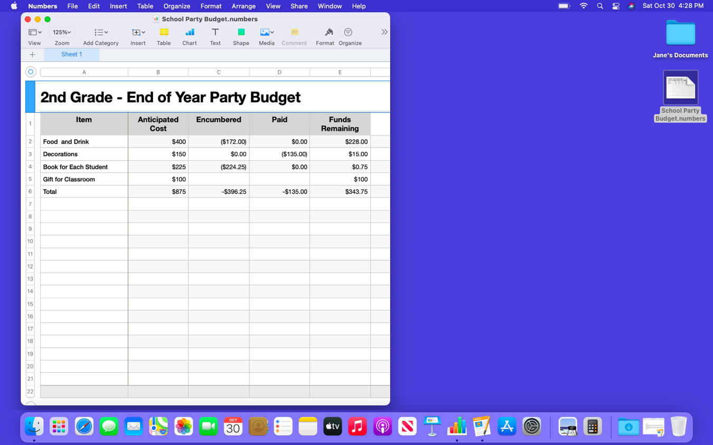
Archivos y carpetas (continuación)
Trabajar con más de una ventana
Notes:
NOTA AL INSTRUCTOR: Use PowerPoint o haga una demostración en vivo.
Demuestre cómo usar las ventanas en un escritorio de macOS.
Correcto: Debemos hacer doble clic en el archivo en el escritorio. El archivo se abre en Numbers porque esa es la aplicación que se usó para crearlo. Ahora, abramos el archivo End of Year Party.pages en el Dock. ¿Cómo abrimos este archivo?
NOTA AL INSTRUCTOR: Anime a los alumnos a decir en voz alta la respuesta.

Slide 44
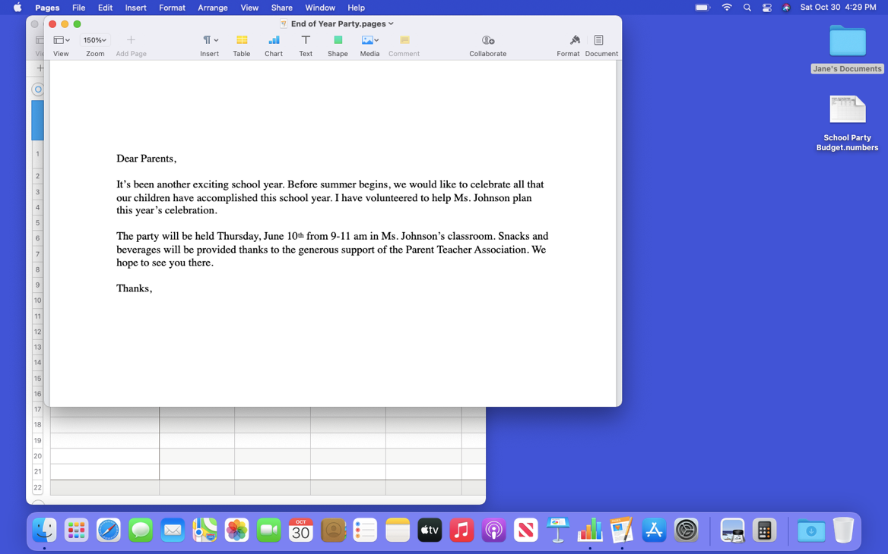
Archivos y carpetas (continuación)
Trabajar con más de una ventana
Notes:
NOTA AL INSTRUCTOR: Use PowerPoint o haga una demostración en vivo.
Demuestre cómo usar las ventanas en un escritorio de macOS cuando hay varias ventanas abiertas.
¡Lo ha conseguido! Hace un solo clic en el archivo en el Dock para abrirlo. En este ejemplo, el archivo en el Dock se abre en la aplicación llamada Pages, pero esto funcionará para cualquier tipo de archivo que esté abierto en el Dock.
Ahora hay dos ventanas abiertas: “School Party Budget” y“End of Year Party".

Slide 45
Archivos y carpetas (continuación)
Trabajar con más de una ventana
Notes:
NOTA AL INSTRUCTOR: Use PowerPoint o haga una demostración en vivo.
Demuestre cómo usar las ventanas en un escritorio de macOS cuando hay varias ventanas abiertas.
Para mover una ventana específica, puede levantar esa ventana moviendo el cursor a la barra gris en la parte superior. Para hacer esto, coloque el cursor sobre la barra gris y haga clic en el botón del ratón.

Slide 46
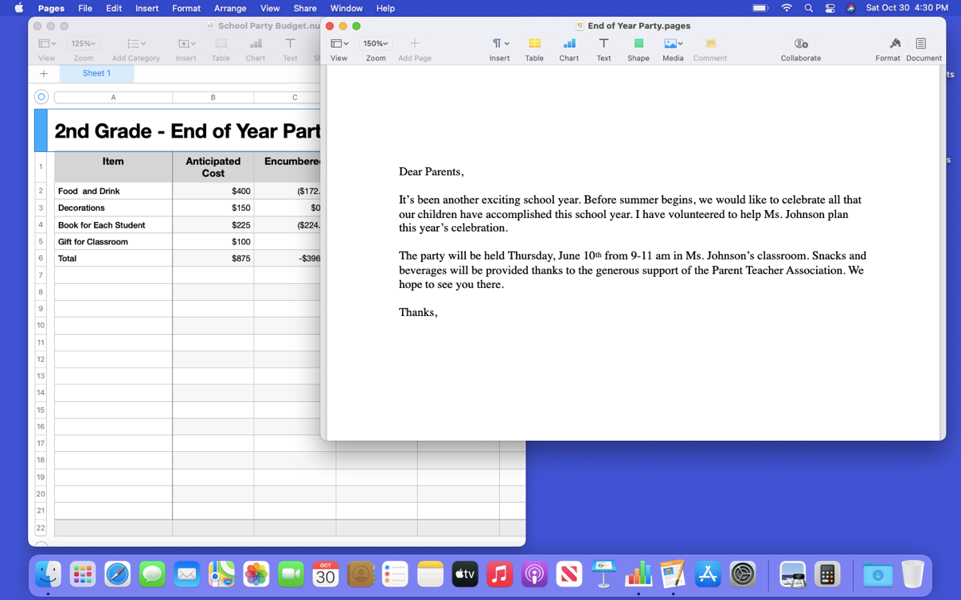
Archivos y carpetas (continuación)
Trabajar con más de una ventana
Notes:
NOTA AL INSTRUCTOR: Use PowerPoint o haga una demostración en vivo.
Demuestre cómo usar las ventanas en un escritorio de macOS cuando hay varias ventanas abiertas.
Mientras mantiene presionado el botón del ratón, mueva la ventana. Cuando la ventana esté donde desea, suelte el botón del ratón para fijar la ventana en ese lugar. También puede cambiar el tamaño de las ventanas para que sea más fácil trabajar entre ellas.
NOTA AL INSTRUCTOR: Cierre solo el documento de Pages antes de pasar a la actividad.
NOTA AL INSTRUCTOR: Antes de pasar a la Actividad 2, revise las preguntas del "lugar de estacionamiento". Si no hay preguntas en el "lugar de estacionamiento", averigüe con los asistentes si tienen alguna pregunta antes de pasar a la Actividad 2.

Slide 47
Actividad 2
Notes:
NOTA AL INSTRUCTOR: Repase los temas aprendidos en esta sección. Vaya al escritorio. Pida a los alumnos que digan en voz alta las respuestas a estas preguntas. Si los alumnos tienen computadoras, anímelos a seguirlo en sus computadoras. Aliéntelos a que digan las respuestas en voz alta y, luego, confirme la respuesta correcta para que actualicen su Hoja de actividades.
Practiquemos lo que ha aprendido.
Si los alumnos tienen computadoras, pídales que completen las tareas. Luego, revise las respuestas pidiéndoles a los alumnos que digan las respuestas para cada pregunta.
Si los alumnos no tienen computadoras, pídales que digan las respuestas a estas preguntas.

Slide 48
ACTIVIDAD 2: Trabajar con archivos
Utilice el escritorio de la computadora para responder las siguientes preguntas.
Si no tiene una computadora propia, siga al instructor para completar las siguientes tareas.
1. Abra el explorador web y manténgalo abierto.
2. Haga que la ventana del explorador sea más ancha. Mueva la ventana del explorador al lado derecho de la pantalla.
3. ¿En qué botón debe hacer clic para expandir o maximizar la ventana para que ocupe todo el escritorio?
4. ¿En qué botón debe hacer clic para que la ventana vuelva a ser más pequeña?
5. Use la función de búsqueda para ver si la computadora tiene una calculadora. ¿Hay una calculadora?
6. En la barra de direcciones del explorador web, vaya a https://www.digitallearn.org y, luego, desplácese hacia la parte inferior de la página web.
7. Nombre uno de los enlaces que aparecen bajo la sección Aprende más en la parte inferior de la página web.
Notes:
NOTA AL INSTRUCTOR: Use la diapositiva para informar sobre la actividad o como guía para usted mismo si está haciendo una demostración. Demuestre cada respuesta a medida que repase los elementos.
1. Abra el explorador web y manténgalo abierto.
2. Haga que la ventana del explorador sea más ancha. Mueva la ventana del explorador al lado derecho de la pantalla.
3. ¿En qué botón debe hacer clic para expandir o maximizar la ventana para que ocupe todo el escritorio? Respuesta: Debe hacer clic en el botón verde en la parte superior izquierda de la ventana.
4. ¿En qué botón debe hacer clic para que la ventana vuelva a ser más pequeña? Respuesta: Debe mover el ratón sobre la barra gris. Luego, debe hacer clic en el botón verde en la parte superior izquierda de la ventana.
5. Use la función de búsqueda para ver si la computadora tiene una calculadora. ¿Hay una calculadora? Respuesta: Deberá buscar para ver si la calculadora está disponible en esta computadora.
6. En la barra de direcciones del explorador web, vaya a https://www.digitallearn.org y desplácese hacia la parte inferior de la página web.
7. Nombre uno de los enlaces que aparecen bajo la sección Aprende más en la parte inferior de la página web.
Respuestas:
Acerca de AT&T Connected Learning
Acerca de DigitalLearn.org
Política de Privacidad | Términos
Después de que los alumnos completen la Actividad 2:
¡Todos han hecho un excelente trabajo! En la siguiente sección, aprenderán a usar las funciones guardar y cerrar.

Slide 49
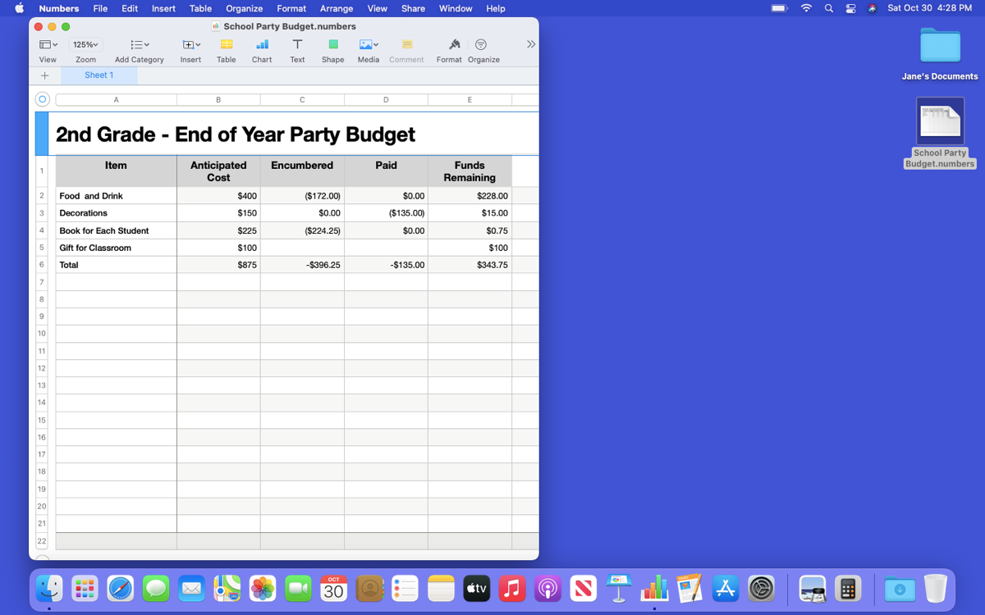
Guardar y cerrar archivos
Barra de menú
Notes:
NOTA AL INSTRUCTOR: Use PowerPoint o haga una demostración en vivo.
Demuestre cómo cambia la Barra de menú en macOS 11.
Cuando se abre una aplicación en su computadora Mac, notará que la barra de menú es específica de la aplicación en la que se encuentra, en lugar de ser la barra general del menú "Finder" (Buscador) sobre la que aprendió anteriormente en este curso. Dado que la aplicación Numbers está abierta, la barra de menú es específica de Numbers.

Slide 50
Guardar y cerrar archivos (continuación)
Barra de menú
Notes:
NOTA AL INSTRUCTOR: Use PowerPoint o haga una demostración en vivo.
Demuestre cómo cambia la Barra de menú en macOS 11.
Veamos cómo cambia la barra de menú cuando abre un archivo en una nueva aplicación. Abriremos un archivo de Pages. El archivo que queremos abrir está en la carpeta "Jane's Documents" (Documentos de Jane), por lo que haremos doble clic en la carpeta.

Slide 51
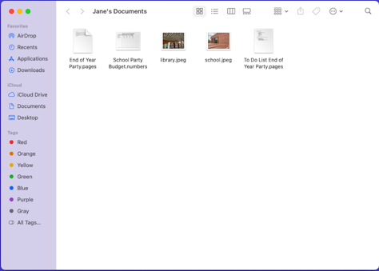
Archivos y carpetas
Barra de menú
Notes:
NOTA AL INSTRUCTOR: Use PowerPoint o haga una demostración en vivo.
Demuestre cómo cambia la barra de menú según la aplicación que esté abierta.
El archivo que queremos abrir se llama "To Do List End of Year Party.pages". Hagamos doble clic en este para abrirlo.
NOTA AL INSTRUCTOR: Utilice el archivo "To Do List End of Year Party.pages" que se encuentra en la carpeta "Jane's Documents" (Documentos de Jane) que descargó antes de la clase.

Slide 52
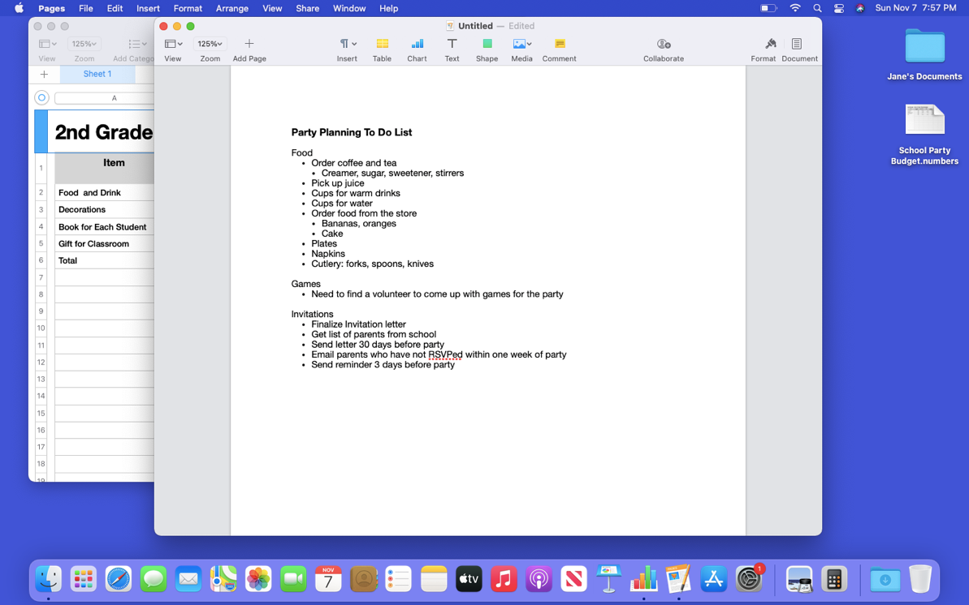
Archivos y carpetas (continuación)
Barra de menú
Notes:
NOTA AL INSTRUCTOR: Use PowerPoint o haga una demostración en vivo.
Demuestre cómo cambia la barra de menú según la aplicación que esté abierta.
Ahora que la aplicación Pages está abierta, observe cómo la barra de menú es específica de Pages.

Slide 53
Archivos y carpetas (continuación)
Guardar un archivo
Notes:
NOTA AL INSTRUCTOR: Use PowerPoint o haga una demostración en vivo.
Demuestre cómo guardar las carpetas en macOS 11.
De vez en cuando, mientras está trabajando en un archivo o antes de cerrarlo, tendrá que guardar su trabajo.
Para guardar un archivo, haga clic en "File" (Archivo) en la barra de menú.

Slide 54
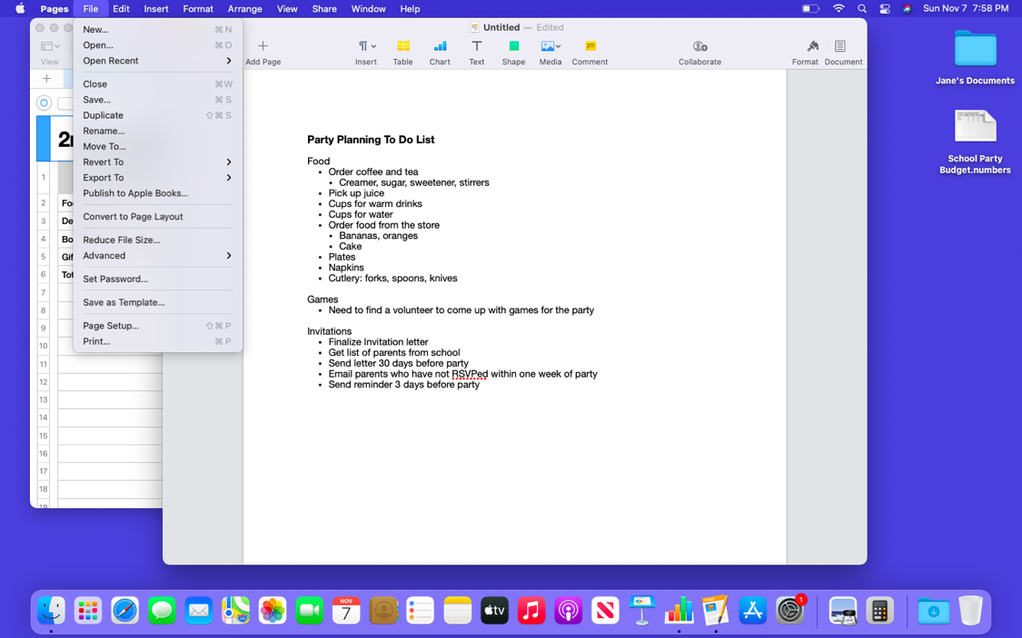
Archivos y carpetas (continuación)
Guardar un archivo
Notes:
NOTA AL INSTRUCTOR: Use PowerPoint o haga una demostración en vivo.
Demuestre cómo guardar las carpetas en macOS 11.
Aparece un menú desplegable. Las opciones para guardar el archivo aparecen en el menú desplegable. ¡Hay muchas opciones!

Slide 55
Archivos y carpetas (continuación)
Guardar un archivo
Notes:
NOTA AL INSTRUCTOR: Use PowerPoint o haga una demostración en vivo.
Demuestre cómo guardar archivos en macOS 11.
Supongamos que usted ya había guardado este archivo y sabía tanto el nombre del archivo como la ubicación. En ese caso, simplemente puede hacer clic en la opción "Save" (Guardar) en el menú. Para el taller de hoy, vamos a demostrar los pasos como si fuera la primera vez que guarda el archivo.

Slide 56
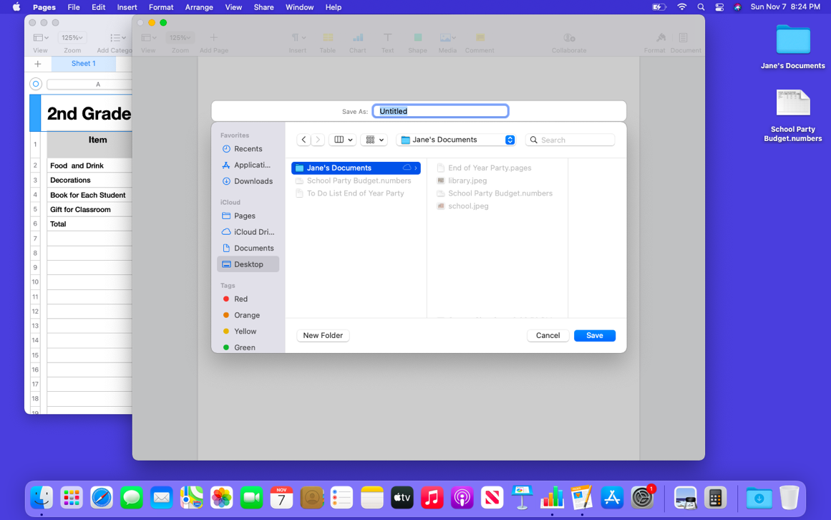
Archivos y carpetas (continuación)
Guardar un archivo
Notes:
NOTA AL INSTRUCTOR: Use PowerPoint o haga una demostración en vivo.
Demuestre cómo guardar archivos en macOS 11.
Aparecerá un nuevo cuadro de diálogo.

Slide 57

Archivos y carpetas (continuación)
Guardar un archivo
Notes:
NOTA AL INSTRUCTOR: Use PowerPoint o haga una demostración en vivo.
Demuestre cómo guardar archivos en macOS 11.
Lo primero que deberá hacer es ponerle un nombre al archivo en el cuadro “Save as” (Guardar como).

Slide 58
Archivos y carpetas (continuación)
Guardar un archivo
Notes:
NOTA AL INSTRUCTOR: Use PowerPoint o haga una demostración en vivo.
Demuestre cómo guardar archivos en macOS 11.
Asigne un nombre al archivo. A continuación, seleccione dónde desea guardar el archivo. Asegúrese de elegir una ubicación que pueda recordar, como en el escritorio o en una carpeta específica. En este ejemplo, estamos guardando este archivo en la carpeta "Jane's Documents" (Documentos de Jane) que se encuentra en el escritorio.

Slide 59
Archivos y carpetas (continuación)
Guardar un archivo
Notes:
NOTA AL INSTRUCTOR: Use PowerPoint o haga una demostración en vivo.
Demuestre cómo guardar archivos en macOS 11.
Una vez que elija un nombre para el archivo y una ubicación para guardarlo, haga clic en el botón "Save" (Guardar). El archivo se guardará.

Slide 60
Archivos y carpetas (continuación)
Mover un archivo
Notes:
NOTA AL INSTRUCTOR: Use PowerPoint o haga una demostración en vivo.
Demuestre cómo mover un archivo en macOS 11.
Si desea mover el archivo a otra ubicación, puede seleccionar la opción “Move To…” (Mover a...) en el menú "File" (Archivo).

Slide 61
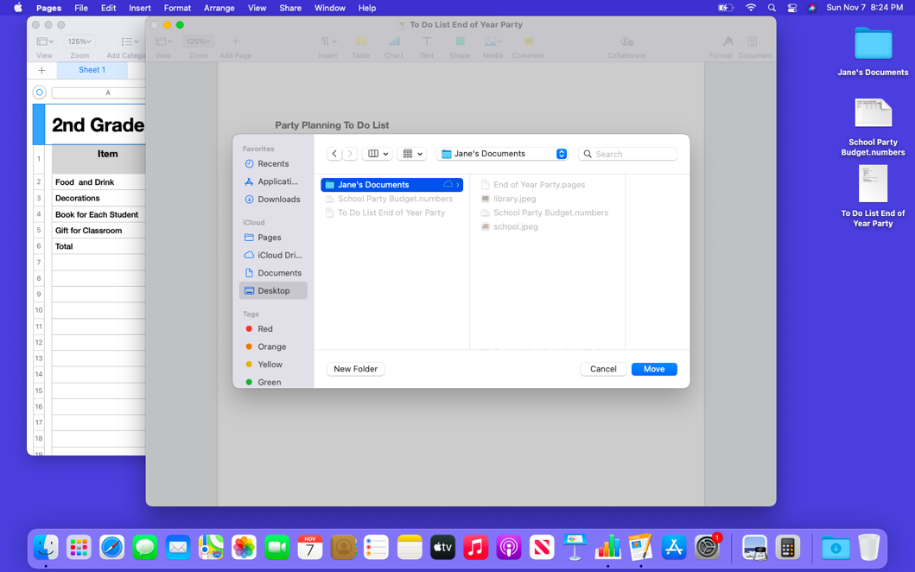
Archivos y carpetas (continuación)
Mover un archivo
Notes:
NOTA AL INSTRUCTOR: Use PowerPoint o haga una demostración en vivo.
Demuestre cómo mover un archivo en macOS 11.
Aparece el menú emergente “Move to” (Mover a). Haga clic en la flecha desplegable para elegir una nueva ubicación.

Slide 62
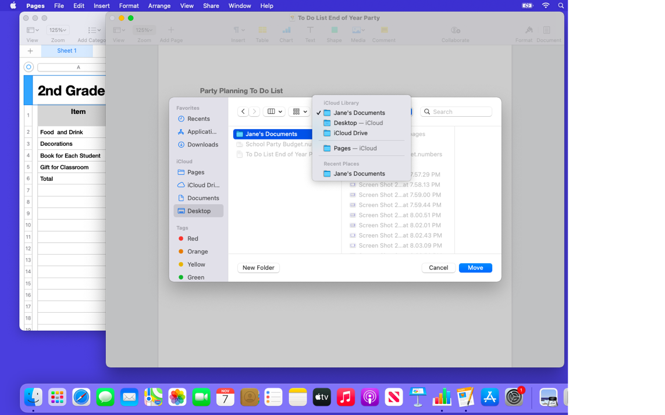
Archivos y carpetas (continuación)
Mover un archivo
Notes:
NOTA AL INSTRUCTOR: Use PowerPoint o haga una demostración en vivo.
Demuestre cómo mover un archivo en macOS 11.
Aparece una lista de posibles ubicaciones para guardar el archivo.

Slide 63
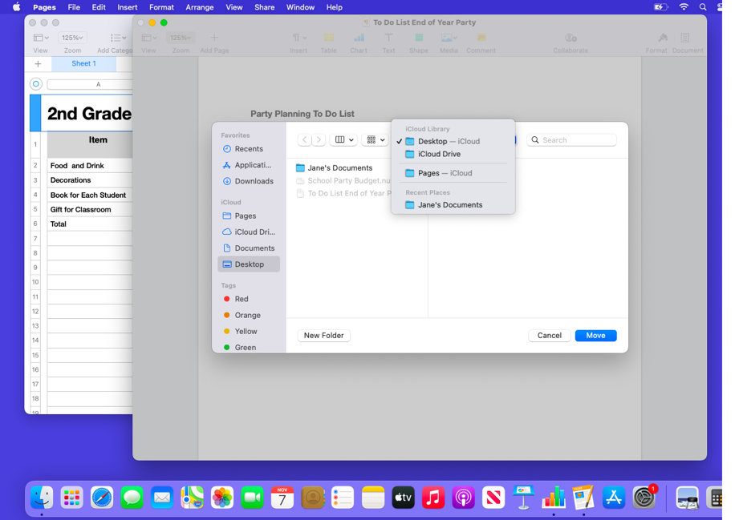
Archivos y carpetas (continuación)
Mover un archivo
Notes:
NOTA AL INSTRUCTOR: Use PowerPoint o haga una demostración en vivo.
Demuestre cómo mover un archivo en macOS 11.
Guardemos el archivo en el escritorio.

Slide 64
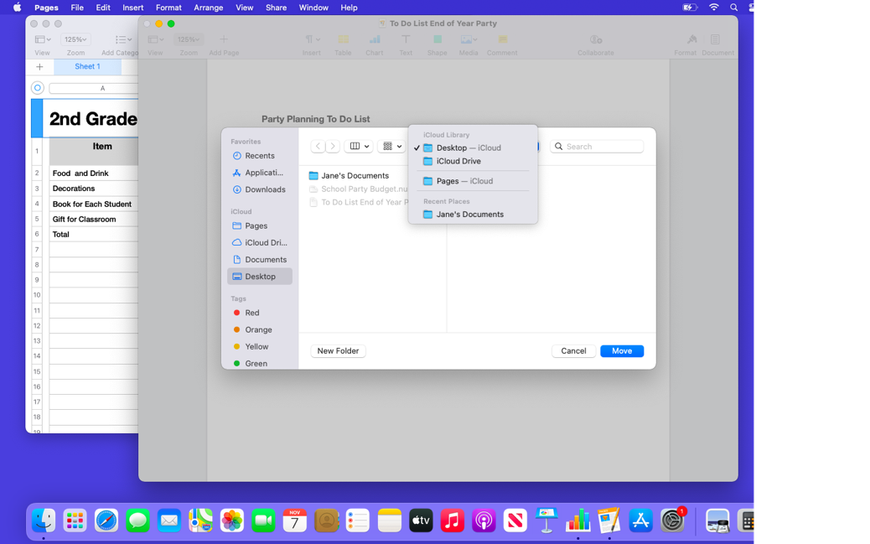
Archivos y carpetas (continuación)
Mover un archivo
Notes:
NOTA AL INSTRUCTOR: Use PowerPoint o haga una demostración en vivo.
Demuestre cómo mover un archivo en macOS 11.
Luego, haga clic en "Move" (Mover).

Slide 65
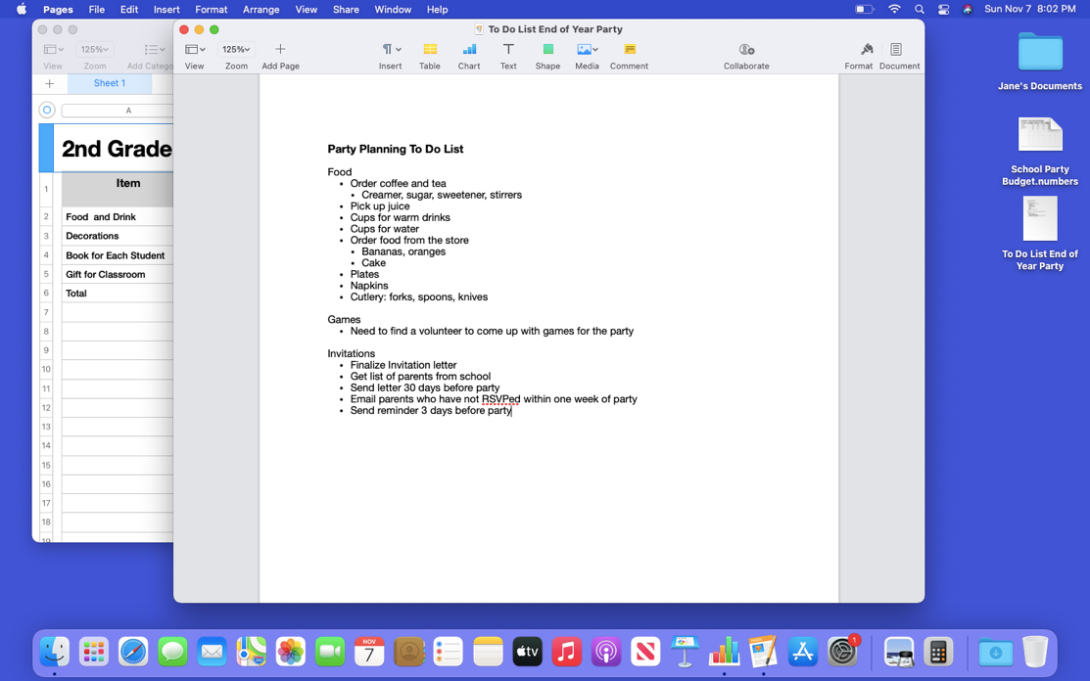
Archivos y carpetas (continuación)
Mover un archivo
Notes:
NOTA AL INSTRUCTOR: Use PowerPoint o haga una demostración en vivo.
Demuestre cómo mover un archivo en macOS 11.
El archivo se ha movido al escritorio.
Si usted está utilizando una computadora pública, pueden existir límites sobre dónde puede guardar los archivos. No dude en pedir ayuda a un miembro del personal de la sala de computadoras para obtener más información sobre cómo guardar los archivos en una computadora pública.

Slide 66
Archivos y carpetas (continuación)
Cerrar un archivo
Notes:
NOTA AL INSTRUCTOR: Use PowerPoint o haga una demostración en vivo.
Demuestre cómo cerrar archivos en macOS 11.
Cuando haya terminado con un archivo y lo haya guardado, el siguiente paso será cerrarlo. Para cerrar el archivo, haga clic en el botón rojo en la parte superior izquierda de la ventana. Si ha realizado cambios en el documento desde la última vez que lo guardó, Pages guardará automáticamente los cambios en el archivo antes de que se cierre. La mayoría de las aplicaciones le preguntarán si desea guardar los cambios antes de cerrar un archivo.

Slide 67
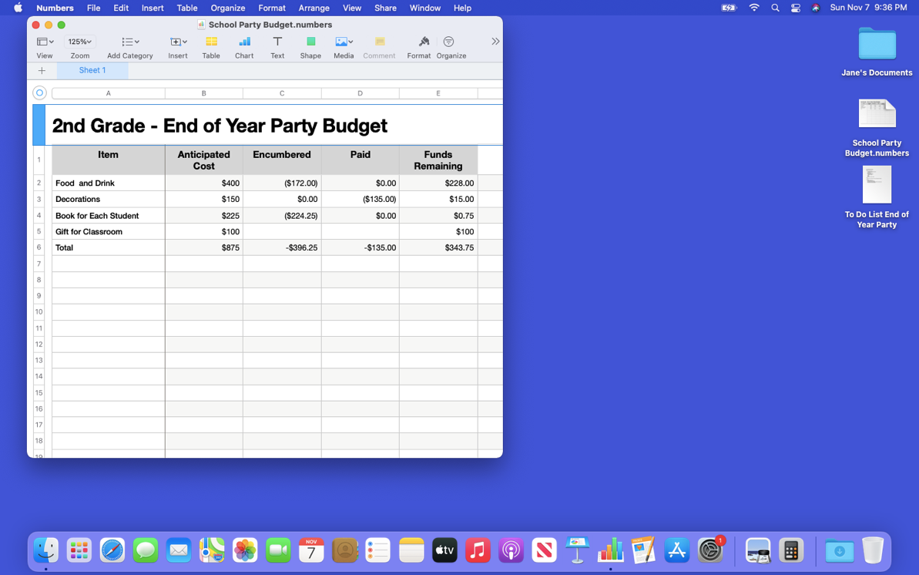
Archivos y carpetas (continuación)
Cerrar un archivo
Notes:
NOTA AL INSTRUCTOR: Use PowerPoint o haga una demostración en vivo.
Demuestre cómo guardar y cerrar archivos y carpetas en macOS 11.
El archivo de Pages ahora está cerrado. ¿Cómo cerraría el documento de Numbers que está abierto actualmente?
NOTA AL INSTRUCTOR: Pida a los alumnos que digan la respuesta.

Slide 68
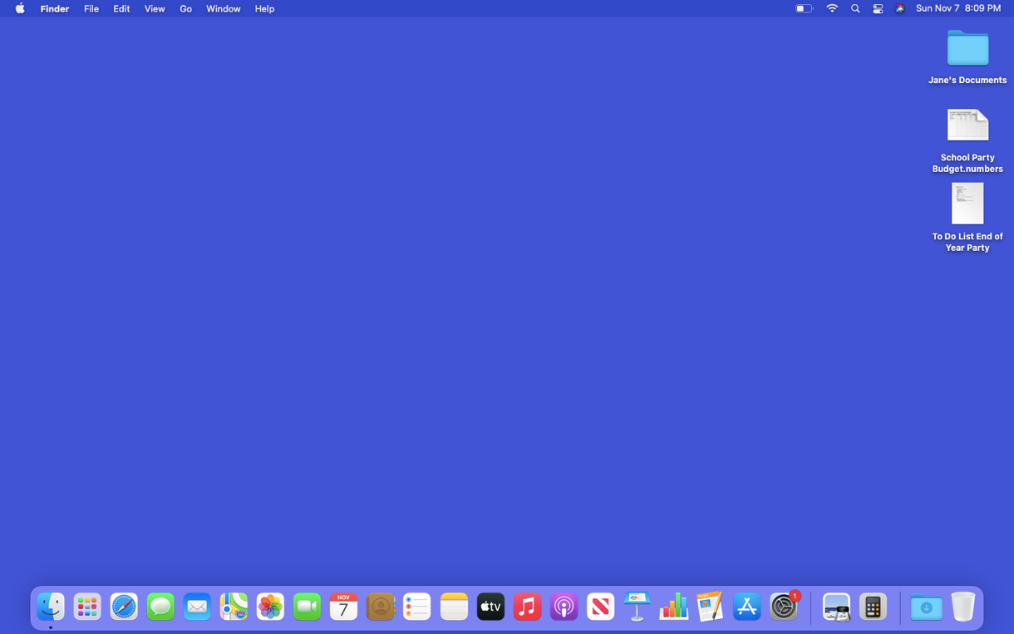
Archivos y carpetas (continuación)
Cerrar un archivo
Notes:
NOTA AL INSTRUCTOR: Use PowerPoint o haga una demostración en vivo.
Demuestre cómo cerrar los archivos en macOS 11.
¡Correcto! Para cerrar el archivo, haría clic en el botón rojo en la parte superior izquierda de la ventana.
NOTA AL INSTRUCTOR: Antes de pasar a la Actividad 3, revise las preguntas del "lugar de estacionamiento". Si no hay preguntas en el "lugar de estacionamiento", averigüe con los asistentes si tienen alguna pregunta antes de pasar a la Actividad 3.

Slide 69
Actividad 3
Notes:
NOTA AL INSTRUCTOR: Repase los temas aprendidos en esta sección. Vaya al escritorio.
Practiquemos lo que ha aprendido.
Si los alumnos tienen computadoras, pídales que completen las tareas. Luego, revise las respuestas pidiéndoles a los alumnos que digan las respuestas para cada pregunta.
Si los alumnos no tienen computadoras, pídales que digan en voz alta las respuestas a estas preguntas.

Slide 70
Actividad 3: Guardar un archivo
Utilice el escritorio de la computadora para responder las siguientes preguntas.
Si no tiene una computadora propia, siga al instructor para completar las siguientes tareas.
1. Abra Pages.
2. Escriba "Hola mundo" en el documento.
3. Guarde el documento en el escritorio. En el cuadro "File name" (Nombre del archivo), escriba "Hola" y haga clic en "Save" (Guardar).
4. Cierre el archivo.
Notes:
NOTA AL INSTRUCTOR: Use la diapositiva para informar sobre la actividad o como guía para usted mismo si está haciendo una demostración. Demuestre cada respuesta a medida que repase los elementos.
Abra Pages.
2. Escriba "Hola mundo" en el documento.
3. Guarde el documento en el escritorio. En el cuadro "File name" (Nombre del archivo), escriba "Hola" y haga clic en "Save" (Guardar).
4. Cierre el archivo.
Después de que los alumnos completen la Actividad 3:
¡Todos han hecho un excelente trabajo! En la siguiente sección, aprenderán a eliminar archivos.
NOTA AL INSTRUCTOR: Asegúrese de cerrar el documento "Hola" antes de pasar a la siguiente sección.

Slide 71

Eliminar archivos
Papelera
Notes:
NOTA AL INSTRUCTOR: Use PowerPoint o haga una demostración en vivo.
Demuestre cómo eliminar archivos en un escritorio de macOS 11.
Para eliminar los archivos, utilizará la papelera que se encuentra en el Dock en la parte inferior derecha de la pantalla. Cuando no haya nada en la papelera, el ícono aparecerá vacío.

Slide 72
Eliminar archivos (continuación)
Eliminar un archivo
Notes:
NOTA AL INSTRUCTOR: Use PowerPoint o haga una demostración en vivo.
Demuestre cómo eliminar archivos en un escritorio de macOS 11.
Para eliminar un archivo, mueva el cursor al archivo que desea eliminar. Luego, haga clic en este y mantenga presionado el botón izquierdo del ratón. Así selecciona al archivo.

Slide 73
Eliminar archivos (continuación)
Eliminar un archivo
Notes:
NOTA AL INSTRUCTOR: Use PowerPoint o haga una demostración en vivo.
Demuestre cómo eliminar archivos en un escritorio de macOS 11.
Arrastre el archivo seleccionado a la papelera que se encuentra en el lado derecho del Dock.

Slide 74
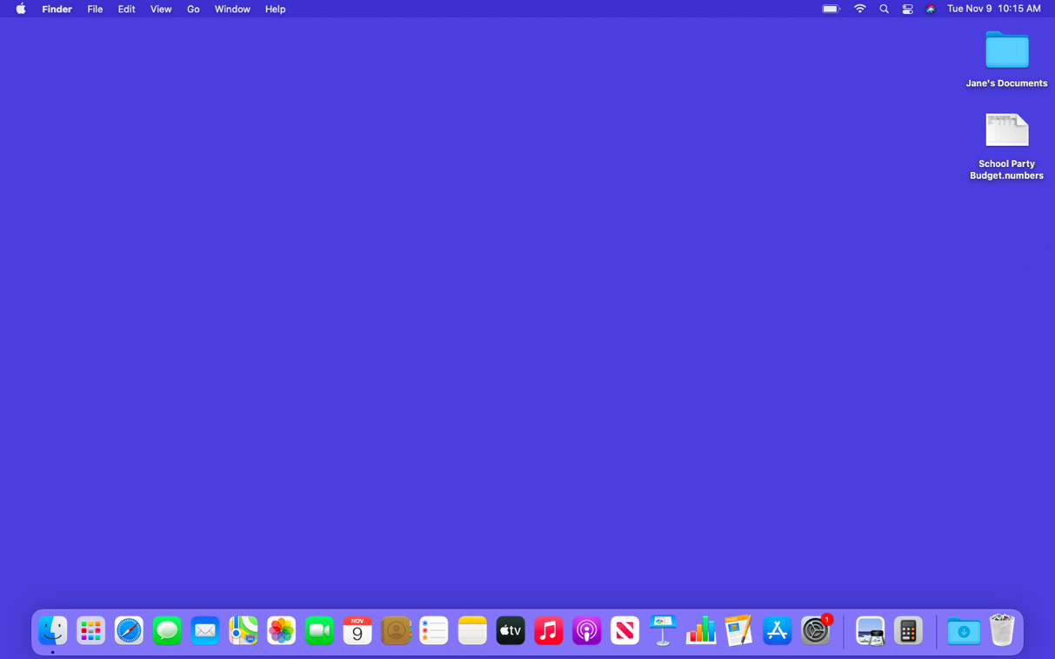

Eliminar archivos (continuación)
Eliminar un archivo
Notes:
NOTA AL INSTRUCTOR: Use PowerPoint o haga una demostración en vivo.
Demuestre cómo eliminar archivos en un escritorio de macOS 11.
Cuando haya elementos en la papelera, el ícono aparecerá lleno.

Slide 75
Eliminar archivos (continuación)
Eliminar un archivo
Notes:
NOTA AL INSTRUCTOR: Use PowerPoint o haga una demostración en vivo.
Demuestre cómo eliminar archivos en un escritorio de macOS 11.
También puede eliminar archivos que están dentro de las carpetas. Hagamos doble clic en la carpeta "Jane’s Documents" (Documentos de Jane).

Slide 76
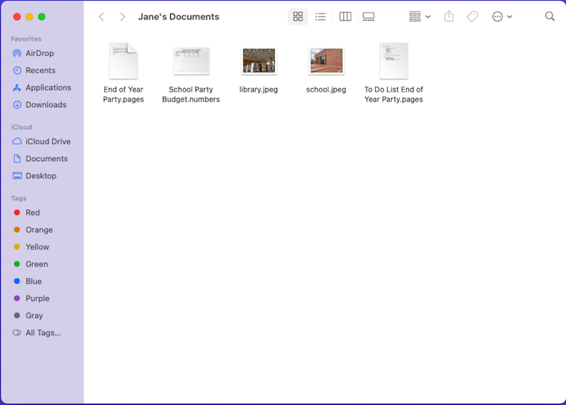
Eliminar archivos (continuación)
Eliminar un archivo
Notes:
NOTA AL INSTRUCTOR: Use PowerPoint o haga una demostración en vivo.
Demuestre cómo eliminar archivos en un escritorio de macOS 11.
Eliminemos el archivo "school.jpeg". Para hacerlo, arrastre el archivo a la papelera y, luego, cierre la carpeta.

Slide 77
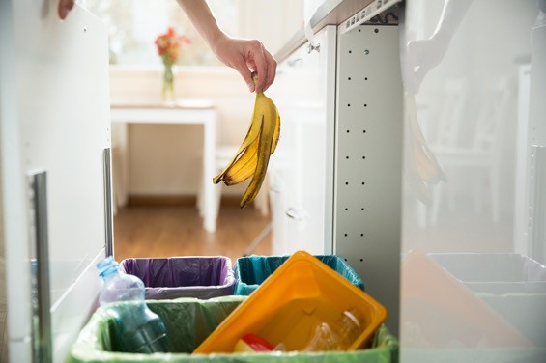
Eliminar archivos (continuación)
Eliminar un archivo
Notes:
NOTA AL INSTRUCTOR: Use PowerPoint o haga una demostración en vivo.
Demuestre cómo eliminar archivos en un escritorio de macOS 11.
Al igual que en los botes de basura en su casa, las cosas permanecen en la papelera hasta que usted vacía la basura y se deshace de ella. Eso significa que aún puede acceder a un archivo que colocó en la papelera, siempre que no la haya "vaciado". Veamos qué sucede cuando hago clic en el ícono de la papelera.

Slide 78
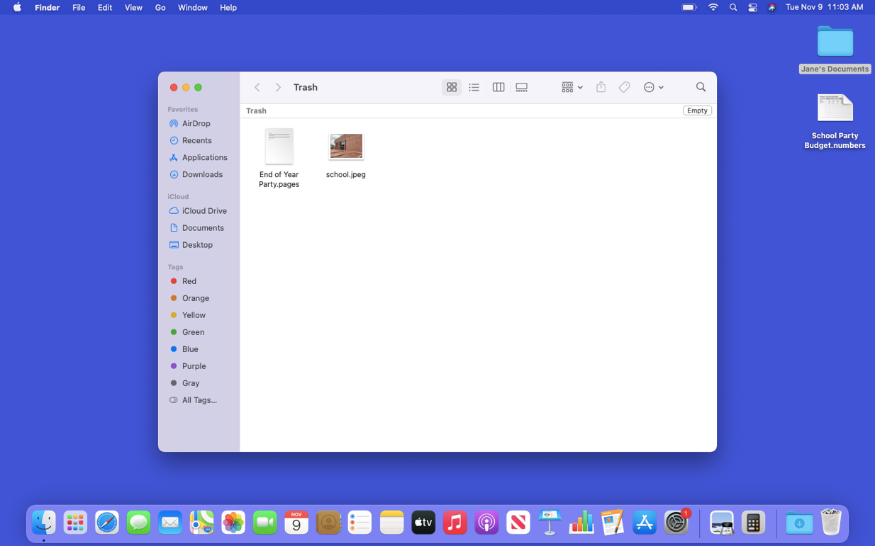
Eliminar archivos (continuación)
Eliminar un archivo
Notes:
NOTA AL INSTRUCTOR: Use PowerPoint o haga una demostración en vivo.
Demuestre cómo eliminar archivos en un escritorio de macOS 11.
Al hacer clic en el ícono de la papelera, se abre una ventana que muestra el contenido de la papelera. Puede eliminar un archivo que colocó en la papelera.

Slide 79
Eliminar archivos (continuación)
Eliminar un archivo
Notes:
NOTA AL INSTRUCTOR: Use PowerPoint o haga una demostración en vivo.
Demuestre cómo eliminar archivos en un escritorio de macOS 11.
Para hacer esto, mueva el cursor al archivo. Luego, haga clic y mantenga presionado el botón izquierdo del ratón.

Slide 80
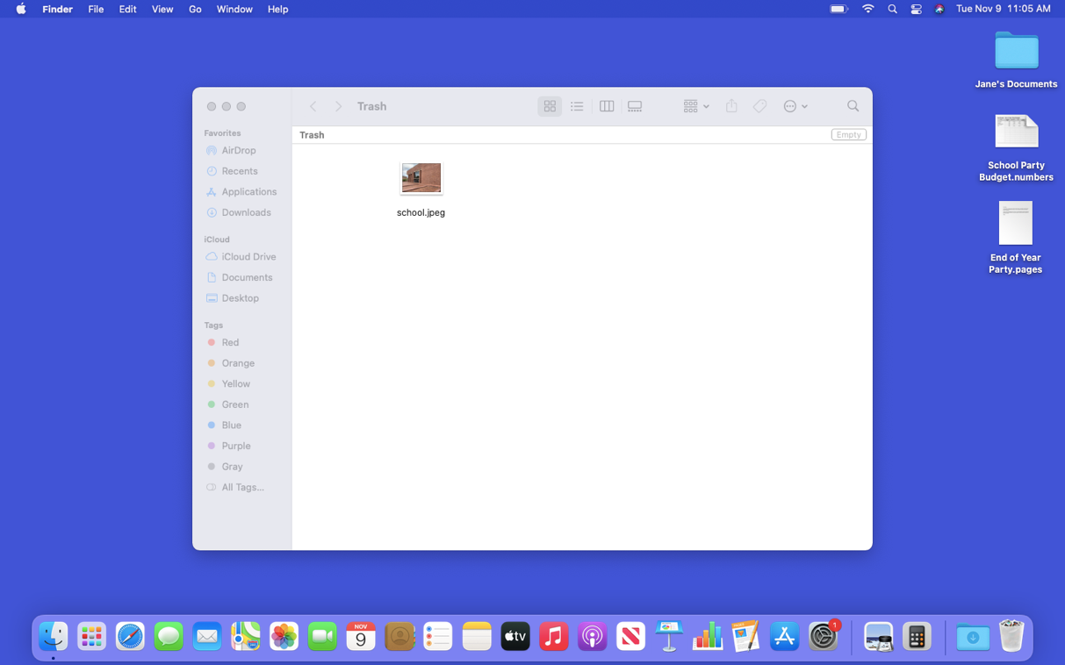
Eliminar archivos (continuación)
Eliminar un archivo
Notes:
NOTA AL INSTRUCTOR: Use PowerPoint o haga una demostración en vivo.
Demuestre cómo eliminar archivos en un escritorio de macOS 11.
Ahora que el archivo está seleccionado, usted puede arrastrarlo al escritorio.

Slide 81
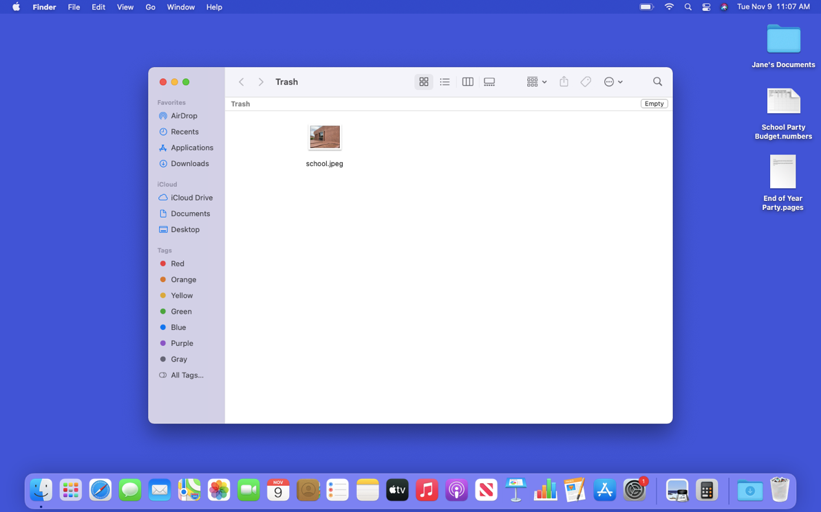
Eliminar archivos (continuación)
Eliminar un archivo
Notes:
NOTA AL INSTRUCTOR: Use PowerPoint o haga una demostración en vivo.
Demuestre cómo eliminar archivos en un escritorio de macOS 11.
Cuando esté seguro de que ya no necesita todo lo que está en la papelera, puede "vaciarla". Los archivos desaparecerán de forma permanente.
Para vaciar la papelera, haga clic en el botón "Empty" (Vaciar) en la esquina derecha de la ventana.

Slide 82
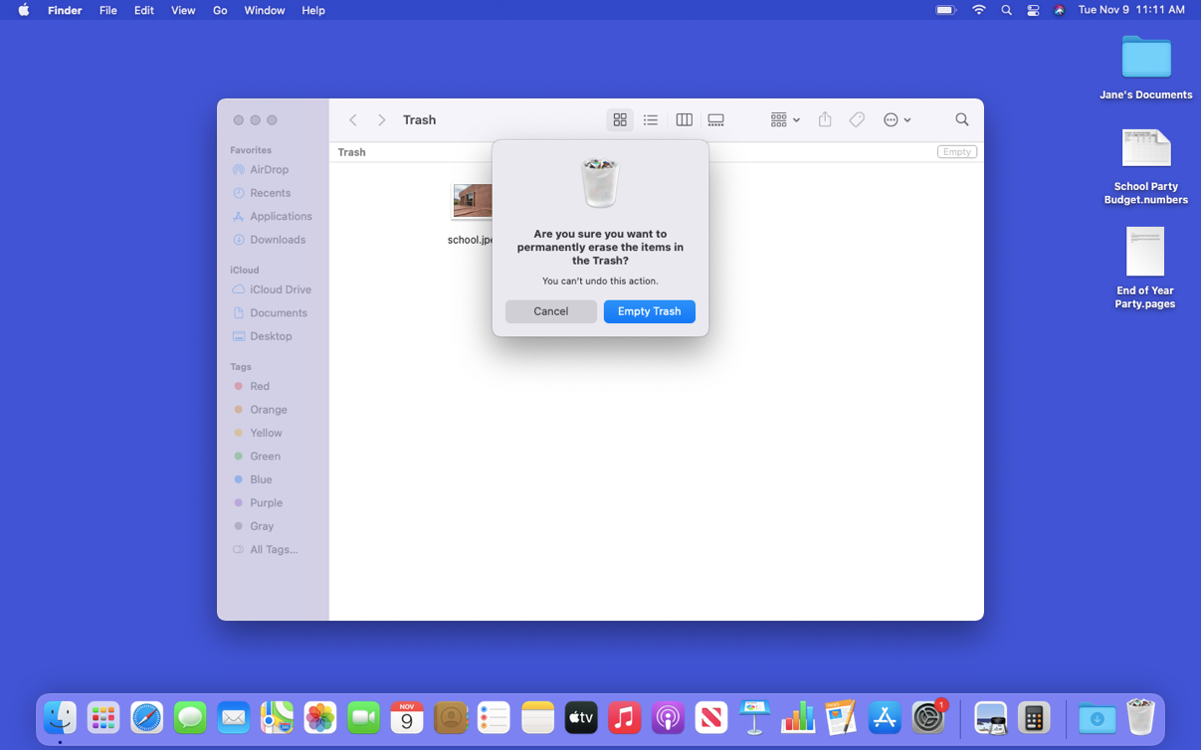
Eliminar archivos (continuación)
Eliminar un archivo
Notes:
NOTA AL INSTRUCTOR: Use PowerPoint o haga una demostración en vivo.
Demuestre cómo eliminar archivos en un escritorio de macOS 11.
Aparecerá un cuadro de diálogo que le pide que confirme que desea eliminar los archivos de la papelera de forma permanente. Como está seguro, haga clic en el botón azul "Empty Trash" (Vaciar la papelera). Esto elimina permanentemente esos archivos de esta computadora.

Slide 83
Eliminar archivos (continuación)
Eliminar un archivo
Notes:
NOTA AL INSTRUCTOR: Use PowerPoint o haga una demostración en vivo.
Demuestre cómo eliminar archivos en un escritorio de macOS 11.
La papelera ahora está vacía.
NOTA AL INSTRUCTOR: Antes de pasar a la Actividad 4, revise las preguntas del "lugar de estacionamiento". Si no hay preguntas en el "lugar de estacionamiento", averigüe con los asistentes si tienen alguna pregunta antes de pasar a la Actividad 4.

Slide 84
Actividad 4
Notes:
NOTA AL INSTRUCTOR: Repase los temas aprendidos en esta sección. Vaya al escritorio. Pida a los alumnos que digan en voz alta las respuestas a estas preguntas. Si los alumnos tienen computadoras, anímelos a seguirlo en sus computadoras. Invítelos a decir las respuestas y, luego, confirme la respuesta correcta para que actualicen su Hoja de actividades.
Practiquemos lo que ha aprendido.
Si los alumnos tienen computadoras, pídales que completen las tareas y, luego, revise las respuestas pidiéndoles que digan las respuestas para cada pregunta.
Si los alumnos no tienen computadoras, pídales que digan las respuestas a estas preguntas.

Slide 85
Actividad 4: Eliminar archivos
Utilice el escritorio de la computadora para responder las siguientes preguntas.
Si no tiene una computadora propia, siga al instructor para completar las siguientes tareas.
1. Mueva el archivo llamado "Hello.docx" que se encuentra en el escritorio a la papelera.
2. Vacíe la papelera.
Notes:
NOTA AL INSTRUCTOR: Use esta diapositiva para informar sobre la actividad o como guía para usted mismo si está haciendo una demostración. Demuestre cada respuesta a medida que repase los elementos.
1. Mueva el archivo llamado "Hello.docx" que se encuentra en el escritorio a la papelera.
2. Vacíe la papelera.
Respuesta: Abrir la papelera y hacer clic en "Empty" (Vaciar).
Después de que los alumnos completen la Actividad 4:
¡Todos han hecho un excelente trabajo! En la siguiente sección, aprenderán consejos para usar una computadora Mac.

Slide 86

Consejos para usar una computadora Mac
El escritorio y el Dock son herramientas útiles para
acceder a las aplicaciones y a los documentos comunes.
El Launchpad le permite ver todas las aplicaciones en su computadora.
Las carpetas le ayudan a organizar los archivos.
El cuadro de búsqueda y Siri le permiten localizar rápidamente las carpetas y los documentos.
Los documentos se pueden restaurar desde la papelera siempre que nadie la haya vaciado.
Notes:
NOTA AL INSTRUCTOR: Use PowerPoint o haga una demostración en vivo.
Aprenda consejos para usar macOS 11.
Recordatorio:
El escritorio y el Dock son herramientas útiles para acceder a las aplicaciones y a los documentos comunes.
El Launchpad le permite ver todas las aplicaciones en su computadora.
Las carpetas le ayudan a organizar los archivos.
El cuadro de búsqueda y Siri le permiten localizar rápidamente las carpetas y los documentos.
Los documentos se pueden restaurar desde la papelera siempre que nadie la haya vaciado.
NOTA AL INSTRUCTOR: Antes de pasar a la Actividad 5, revise las preguntas del "lugar de estacionamiento". Si no hay preguntas en el "lugar de estacionamiento", averigüe con los asistentes si tienen alguna pregunta antes de pasar a la Actividad 5.

Slide 87
Actividad 5
Abrir usando un módulo de práctica de Mac
Notes:
Practiquemos lo que ha aprendido.
NOTA AL INSTRUCTOR: También puede:
Iniciar la sección de práctica en línea haciendo clic en el enlace "Abrir usando un módulo de práctica de Mac" en la diapositiva
O
Preguntar a los alumnos si preferirían una demostración para seguir estas instrucciones, las cuales se enumeran también en la Hoja de actividades del alumno.
En la barra de direcciones del explorador web, ingrese https://www.digitallearn.org/. Luego, haga clic en "Uso de una computadora Mac (OS 11)" y, luego, haga clic en "Práctica".
O
Use las siguientes cuatro diapositivas para revisar lo que los estudiantes han aprendido en la sección Conceptos básicos de las computadoras (Mac OS 11).
Los participantes deben seguirlo a medida que aborda cada pregunta. Haga que participen pidiéndoles que digan las respuestas en alta voz. Luego, confirme la respuesta correcta.

Slide 88
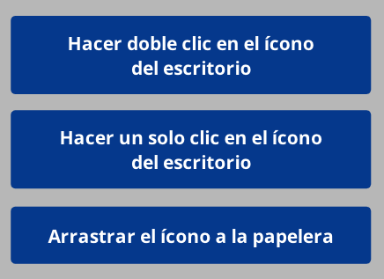
Si desea abrir una aplicación en el escritorio, ¿qué debe hacer?
Notes:
NOTA AL INSTRUCTOR: Use PowerPoint o haga una demostración en vivo.
Repase los conceptos de la sección Conceptos básicos de las computadoras: Uso de una computadora Mac.
Si desea abrir una aplicación en el escritorio, ¿qué debe hacer?
NOTA AL INSTRUCTOR: Pida a los alumnos que respondan.
Respuesta: Hacer doble clic en el ícono que está en el escritorio para abrir la aplicación.

Slide 89
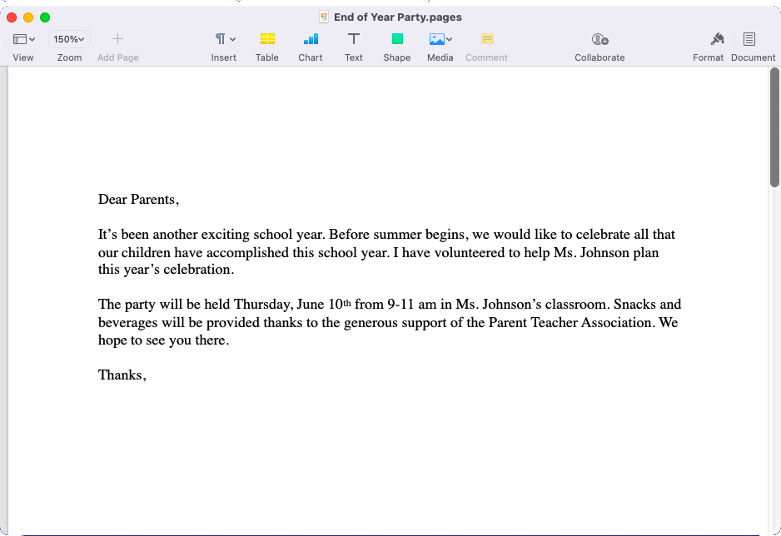
Si desea minimizar la ventana que está actualmente abierta en su pantalla, ¿en qué ícono debería hacer clic?
Notes:
NOTA AL INSTRUCTOR: Use PowerPoint o haga una demostración en vivo.
Repase los conceptos de la sección Conceptos básicos de las computadoras: Uso de una computadora Mac.
Si desea minimizar la ventana que está actualmente abierta en su pantalla, ¿en qué ícono debería hacer clic?
NOTA AL INSTRUCTOR: Pida a los alumnos que respondan.
Respuesta: Debería hacer clic en el botón amarillo en la parte superior izquierda de la ventana.
NOTA AL INSTRUCTOR: Señale el botón amarillo.

Slide 90
Si desea cerrar la ventana, ¿en qué ícono debería hacer clic?
Notes:
NOTA AL INSTRUCTOR: Use PowerPoint o haga una demostración en vivo.
Repase los conceptos de la sección Conceptos básicos de las computadoras: Uso de una computadora Mac.
Si desea cerrar la ventana, ¿en qué ícono debería hacer clic?
NOTA AL INSTRUCTOR: Pida a los alumnos que respondan.
Respuesta: Debería hacer clic en el botón rojo en la parte superior izquierda de la ventana.
NOTA AL INSTRUCTOR: Señale el botón rojo.

Slide 91
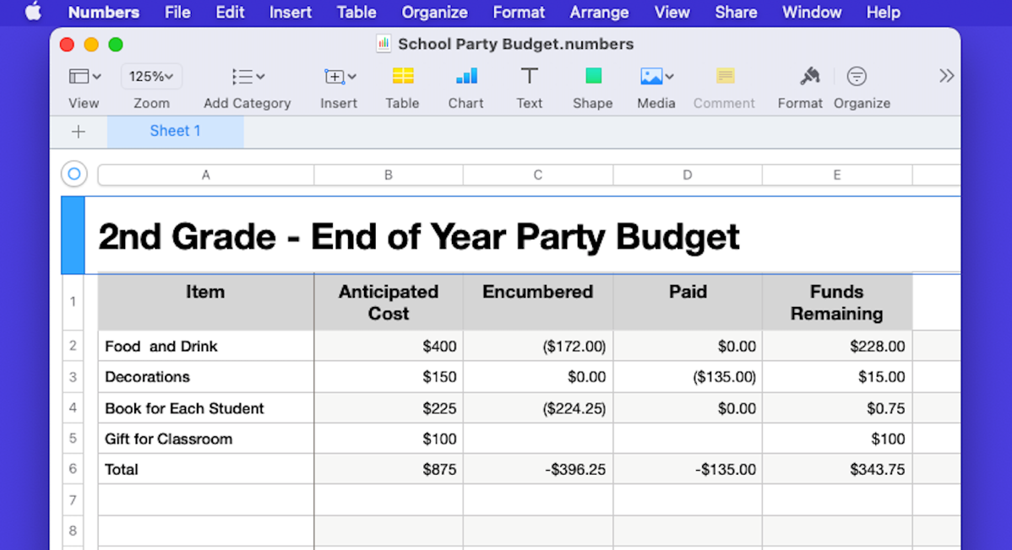
Si desea guardar un documento, ¿dónde debería hacer clic?
Notes:
NOTA AL INSTRUCTOR: Use PowerPoint o haga una demostración en vivo.
Repase los conceptos de la sección Conceptos básicos de las computadoras: Uso de una computadora Mac.
Si desea guardar un documento, ¿dónde debería hacer clic?
NOTA AL INSTRUCTOR: Pida a los alumnos que respondan.
Respuesta: Puede hacer clic en el menú "File" (Archivo).
NOTA AL INSTRUCTOR: Señale el menú "File" (Archivo).

Slide 92

Si eliminó accidentalmente un archivo, ¿dónde puede encontrarlo y recuperarlo?
Notes:
NOTA AL INSTRUCTOR: Use PowerPoint o haga una demostración en vivo.
Repase los conceptos de la sección Conceptos básicos de las computadoras: Uso de una computadora Mac.
Si eliminó accidentalmente un archivo, ¿dónde puede encontrarlo y recuperarlo?
NOTA AL INSTRUCTOR: Pida a los alumnos que respondan.
Respuesta: Debería hacer clic en el ícono de la papelera.
NOTA AL INSTRUCTOR: Señale el ícono de la papelera.

Slide 93
¡Felicitaciones!
Hoy han aprendido lo siguiente:
Qué es un sistema operativo
Las habilidades que necesitan para usar macOS 11, entre ellas:
  Navegar por el escritorio
  Buscar y organizar los archivos y las carpetas
  Administrar las ventanas de una aplicación
  Guardar y cerrar archivos
  Eliminar archivos
Consejos para usar macOS 11
Notes:
¡Felicitaciones! Hoy han aprendido lo siguiente:
Qué es un sistema operativo
Las habilidades que necesitan para usar macOS, entre ellas:
Navegar por el escritorio
Buscar y organizar los archivos y las carpetas
Administrar las ventanas de una aplicación
Guardar y cerrar archivos
Eliminar archivos
Consejos para usar macOS 11
NOTA AL INSTRUCTOR: Proporcione a cada alumno un Certificado de finalización.

Slide 94
Visite <inserte la URL de la biblioteca aquí> y https://www.digitallearn.org para descubrir más cursos y generar confianza mediante el uso de la tecnología.
Proporcionado por AT&T y Public Library Association.
Notes:
NOTA AL INSTRUCTOR: Dirija a los alumnos a cursos adicionales que están disponibles. Dirija la atención de los alumnos a la dirección del sitio web que aparece en la diapositiva.

Slide 95
¡Gracias por venir!
THANK YOU FOR COMING!
Proporcionado por AT&T y Public Library Association.
Notes:
Gracias nuevamente a AT&T y PLA por este taller. ¡Agradecemos a todos nuestros participantes por venir y les animamos a que sigan aprendiendo!

